Slide 1


第 二 篇
代谢及其调节
Metabolism and Its Regulation
彭翼飞 yvettegz@163.com
生物化学与分子生物学教研室
基础医学院
Notes:
KEGG PATHWAY Database： https://www.kegg.jp/kegg/pathway.html

Slide 2
多糖
脂类
蛋白质
消化
简单物质
吸收
（同化）
合成
合成
分解
转变
调节
复杂物质
生命现象
（异化）
物质代谢
分解
能量代谢
生成
贮存
释放
转化
简单物质
排泄
废物

Slide 3
物质代谢（metabolism)
定义：物质在生物体内的消化、吸收、运动、分解、合成等与
生理有关的化学过程。
本篇主要阐明物质代谢途径的中间环节，即中间代谢（intermediary metabolism) ： 被消化吸收的物质由血液运送到各组织细胞，主要在细胞内各种酶的催化下，进行分解代谢和合成代谢，实现细胞内外物质交换和能量转变。
Notes:
食物中营养成分的消化吸收以及代谢终产物排出体外的生理机主要在《生理学》阐明。
在酶催化的连续反应中产生的各种酶促产物，除最终产物不计在内，统称为中间产物或中间物（intermediate)。 反应物、中间产物和产物又统称代谢物（metabolites)。
代谢组Metabolome ： 生物体内所有的各种代谢小分子，也指某种特定细胞、组织或整个机体所有的代谢小分子。 代谢组可以反映细胞的状态。

Slide 4
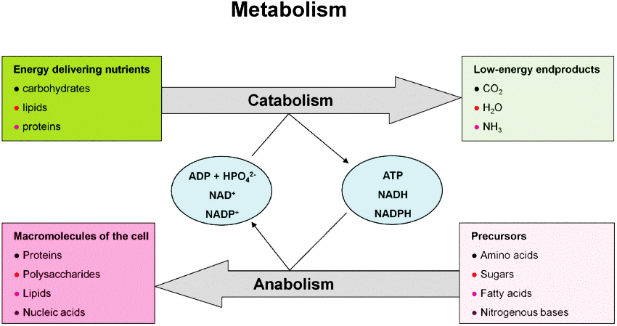
oxidative, exergonic
分解代谢
reductive, endergonic
合成代谢

Slide 5
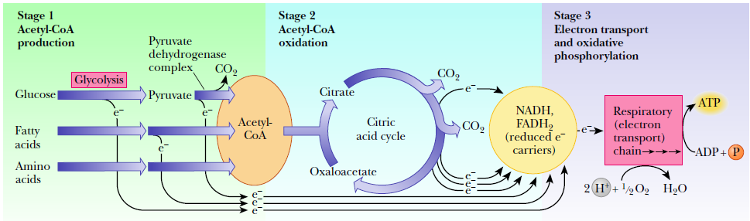
细胞呼吸： 葡萄糖、脂肪酸、氨基酸等进入细胞后的氧化分解过程。
第一阶段： 从葡萄糖、脂肪酸、氨基酸到乙酰CoA
第二阶段： 三羧酸循环(TCA cycle)
第三阶段： 电子传递与氧化磷酸化
Notes:
称之为细胞呼吸，在于这种细胞内的代谢过程会消耗氧并产生二氧化碳，类似肺部呼吸。

Slide 6
学习“物质代谢”的关键点
重要代谢路径的生理功能或意义（physiological function)
反应部位（组织、细胞定位）(occurring place)
限速步骤、关键酶（调节酶）(committed steps、regulatory enzymes)
能量的代谢(ATP消耗或生成数量）
代谢调节 (regulation of pathways)
与其它代谢途径的联系（枢纽物质、物质转变）
代谢异常与疾病的关系

Slide 7
本篇内容概要
糖代谢
生物氧化
脂类代谢
氨基酸代谢
核苷酸代谢
肝的生物化学
血液的生物化学
物质代谢的整合与调节
Notes:
按惯例，从上到下，依次学习上述各章。

Slide 8
第 七 章
糖 代 谢
Metabolism of Carbohydrates

Slide 9
本章内容
糖的摄取与利用
糖的分解代谢
  糖的无氧氧化 Anaerobic Oxidation
  糖的有氧氧化 Aerobic Oxidation
  戊糖磷酸途径 Pentose Phosphate Pathway
糖的合成代谢
  糖原的合成与分解 Metabolism of Glycogen
  糖异生 Gluconeogenesis
葡萄糖的其它代谢途径
血糖及其调节 Blood Sugar and Its Regulation

Slide 10
要 求
重要概念：糖酵解、糖异生、Cori cycle、底物循环、底物水平磷酸化、三羧酸循环、巴斯德效应、瓦尔堡效应
掌握：
  糖的三种主要分解代谢途径（过程、产能、主要调节方式、生理意义）
  血糖的来源与去路，激素对血糖的调节。
熟悉：糖原合成与分解代谢以及糖异生的调节。
了解：糖的分类、生理功能、消化吸收

Slide 11
糖的概念
糖(carbohydrates, saccharide , sugar )，也称碳水化合物，其化学本质为多羟醛或多羟酮类及其衍生物或多聚物。
糖的分类：
单糖 (monosaccharide)
寡糖 (oligosaccharide)
多糖 (polysaccharide)
结合糖 (glycoconjugate)
Notes:
元素组成简化为C_{n}(H₂O)_{m}并不全面 ， 比如： 鼠李糖及岩藻糖（C₆H₁₂O₅)、脱氧核糖（C₅H₁₀O₄)
the word “saccharide” is derived from the Greek sakcharon, meaning “sugar”.

Slide 12
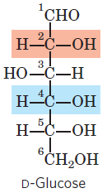
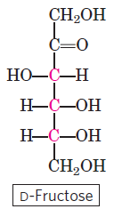
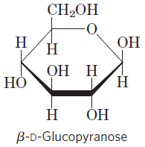
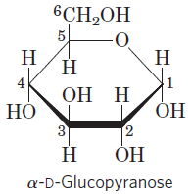
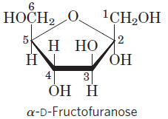
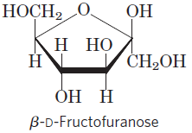
糖代谢： 以葡萄糖的代谢为核心
葡萄糖(glucose)
——几醛糖
果糖(fructose)
——几酮糖
Notes:
天然存在的葡萄糖均为D-（+）-葡萄糖。 葡萄糖在固体状态时均为吡喃糖， 在溶液中，也几乎均为吡喃糖，极少量开链及呋喃糖(五环糖）， 且 β-D-葡萄糖与a-D-葡萄糖的比例约2：1 。

Slide 13
糖的功能
提供能量----最主要的功能(动物）
人体组织结构的重要成分
作为碳源，转变为其它含碳化合物
作为细胞识别的信息分子
Notes:
其实很难说哪种功能最重要，都是必要的功能。

Slide 14
第一节 糖的摄取和利用
Uptake and Utilization of Carbohydrates

Slide 15
人类膳食中的常见糖类
单 糖 双 糖 多 糖
能吸收类
淀粉*
糊精
糖原*
不能吸收类
纤维素*
半纤维素
木质素
果胶类*
葡萄糖*
果 糖
半乳糖
甘露糖
蔗糖*
乳糖
麦芽糖
Notes:
海藻糖（trehalose)是一种由两个α-葡萄糖以1,1-糖苷键形成的二糖，可由海藻糖酶分解为两分子葡萄糖

Slide 16
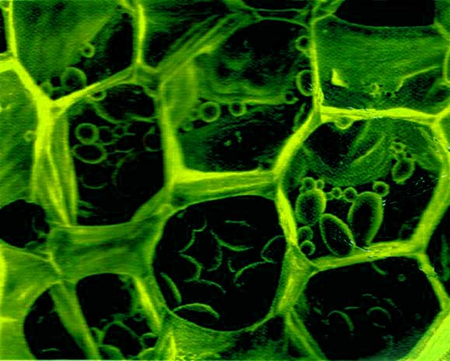
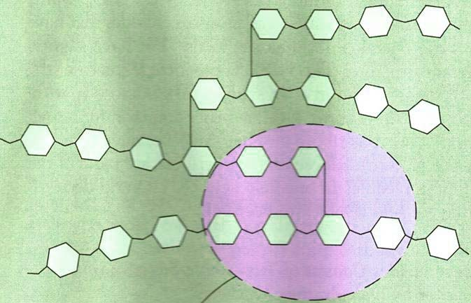
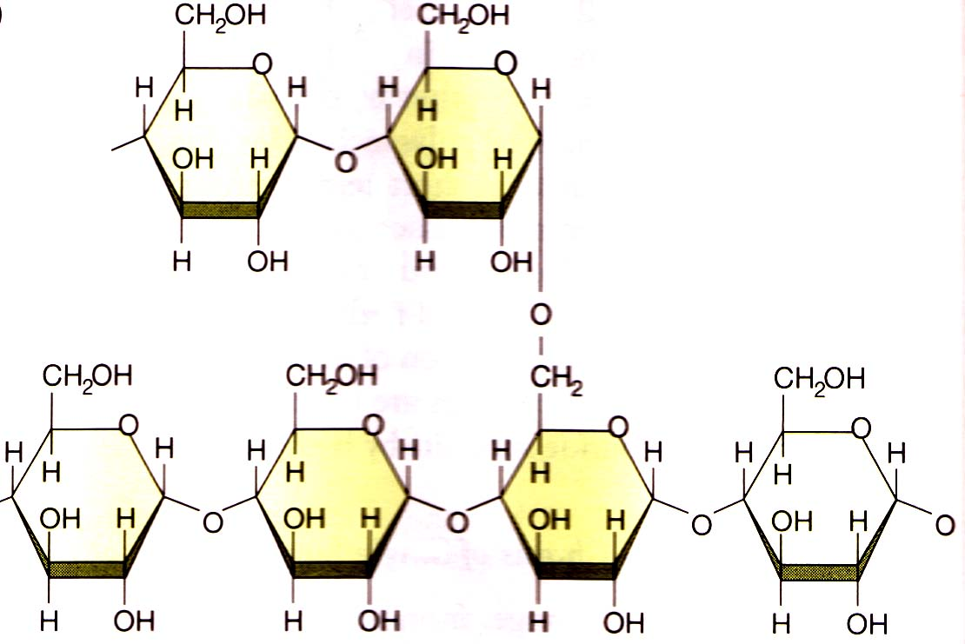
淀粉 是植物中葡萄糖的储存形式
淀粉颗粒
直链淀粉（amylose)： 200~3000个葡萄糖以α-1,4-糖苷键连接
支链淀粉(amylopectin)：600~6000个葡萄糖
以α-1，4和α-1，6糖苷键相连

Slide 17
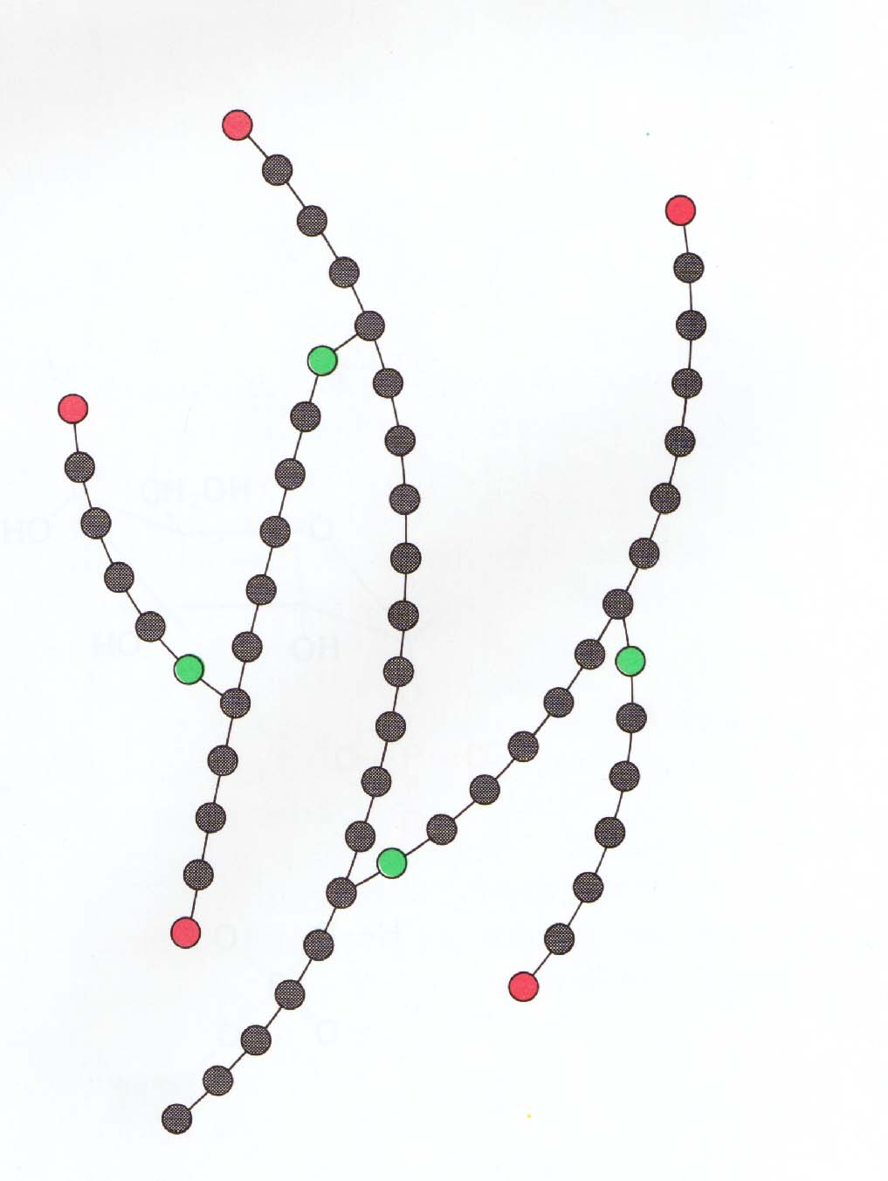
糖原 是动物体内葡萄糖的储存形式
含有α-1，4和α-1，6糖苷键
其侧链较支链淀粉多、密、短，即非还原端更多。
淀粉或糖原的分支中，其葡萄糖残基C1上仍保留半缩醛羟基的一端称为还原末端，不再存在半缩醛羟基的一端称为非还原端，即每条糖链的末端。
Notes:
红色标明的为非还原端。
相对分子量可高达1亿
glycogen is more extensively branched (on average, every 8 to 12 residues)

Slide 18
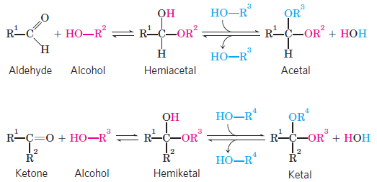
半缩醛或半缩酮的生成
Notes:
Formation of hemiacetals and hemiketals. An aldehyde or ketone can react with an alcohol in a 1:1 ratio to yield a hemiacetal or hemiketal, respectively, creating a new chiral center at the carbonyl carbon羰基碳. Substitution of a second alcohol molecule produces an acetal or ketal. When the second alcohol is part of another sugar molecule, the bond produced is a glycosidic bond糖苷键.
Acetal 缩醛

Slide 19
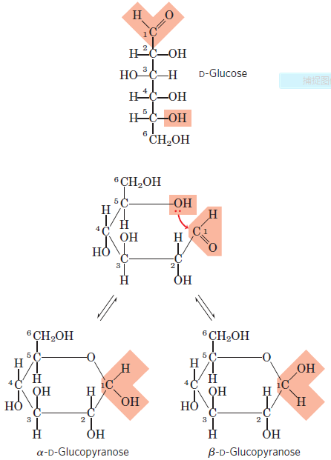
葡萄糖成环
寡糖或多糖的糖链中，还没有生成糖苷键的C1这一端被称为还原端（即仍保留有半缩醛羟基）， 而另一端则为非还原端。
Notes:
If the -OH and carbonyl groups are from the same molecule, a five- or six-membered ring results. 吡喃糖中的C1-OH即半缩醛羟基。 链状结构时C1不是手性碳，成环后C1变为手性碳，这个碳原子又被称为异头碳（anomeric carbon）。

Slide 20
一、糖消化后以单体形式吸收
淀粉(约20%直链淀粉+80%支链淀粉）
α-淀粉酶（唾液、胰液）
麦芽糖 + 麦芽三糖
α-极限糊精+异麦芽糖
α-葡萄糖苷酶 （包括麦芽糖酶）
α-临界糊精酶
（包括异麦芽糖酶）
葡萄糖
葡萄糖
消化产物还有少量半乳糖、果糖等单糖
Notes:
异麦芽糖（Isomaltose）是两个葡萄糖分子以α-1，6糖苷键连接起来的双糖。
ɑ—极限糊精 （ɑ-limit dextrin)由4—9个葡萄糖组成，和异麦芽糖一样，其分支结构由ɑ—1，6糖苷键组成。
淀粉酶都是糖苷水解酶，作用于 α-1,4-糖苷键。

Slide 21
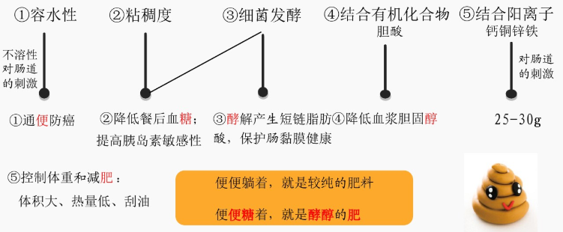
人体无β-糖苷酶而不能分解利用膳食纤维，但膳食纤维有多种功能，为健康所必需：

Slide 22
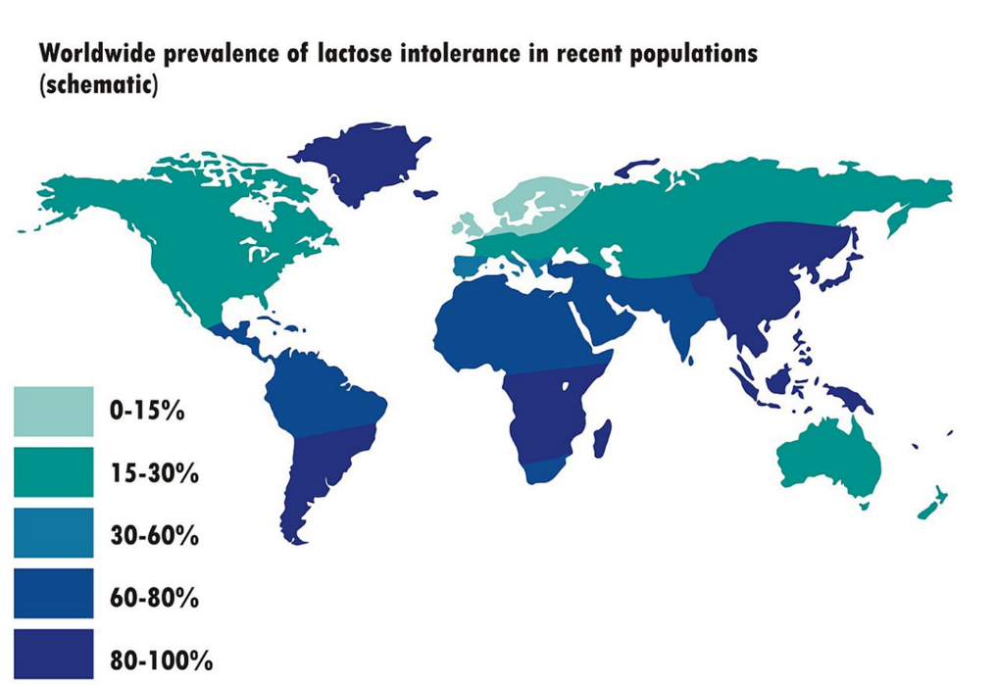
乳糖不耐受（lactose intolerance）
肠粘膜细胞含有乳糖酶，可水解乳糖。有些人由于缺乏乳糖酶，在进食奶制品后产生腹胀、腹泻、腹痛等症状。
约有20%到30%的东方人在断奶后4到5年内就发生乳糖不耐。
解决办法：
婴幼儿：无乳糖或低乳糖配方奶粉，乳糖酶。
青少年及成人： 选择零乳糖或低乳糖牛奶；酸奶；少量喝奶开始，逐步增加。
Notes:
乳糖在小肠内积累，引起强烈的渗透效应，导致液体渗出到肠腔； 乳糖进入结肠后被细菌发酵，产生大量CO₂，H₂及刺激性的有机酸，引起腹涨、排气、腹泻等症状。
如果一定要喝牛奶，每次只饮用少量，比如200毫升，通常不会有明显症状。
乳糖不耐受症的症状一般轻微。相反，乳糜泻、热带性口炎和肠道感染所导致的消化吸收不良症状就严重得多。
牛奶过敏不同于乳糖不耐受症。牛奶过敏患者可以正常消化牛奶，但牛奶中的蛋白质会触发免疫系统作出反应.

Slide 23
二、糖吸收依赖转运蛋白
1. 吸收部位：小肠上段
2. 吸收形式：单 糖
吸收机制： 主动吸收
Na⁺依赖型葡萄糖转运体（SGLT）
    逆葡萄糖浓度梯度将其从肠腔转入小肠粘膜细胞
葡萄糖转运体（GLUT）
    顺浓度梯度将葡萄糖从小肠粘膜细胞转入毛细血管

Slide 24
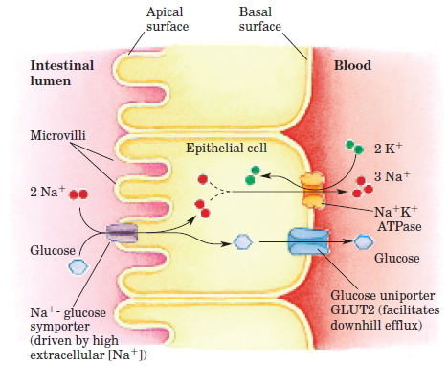
小肠中葡萄糖的吸收机制
Notes:
顶端面(apical surface)面向肠腔,基底面(basal surface)面向血液
钠依赖的葡萄糖转运体(SGLT，sodium-glucose linked transporter or sodium dependent glucose transporter，also known as cotransporters联合转运体 or symporters同向转运体. )， 利用钠离子的浓度梯度转运葡萄糖，同时也是吸收钠离子。 本身不耗能。 但基底面钠钾泵工作会耗能，以维持小肠粘膜细胞内外的钠离子浓度梯度，钠钾泵也将吸收的钠离子转入到血液中。
易化扩散的葡萄糖转运体(GLUT)，以易化扩散的方式顺浓度梯度转运葡萄糖，其转运过程不消耗能量。

Slide 25
4. 葡萄糖吸收进入组织细胞的途径
SGLT
小肠肠腔
肠粘膜上皮细胞
GLUT
GLUT：葡萄糖转运体(glucose transporter)，已发现14种葡萄糖转运体， 有组织器官分布特异性。
门静脉
肝脏
GLUT
各种组织细胞
体循环
Notes:
每种葡萄糖转运体都有特异的组织分布和生化特性，这些特点决定了它们在葡萄糖代谢中的功能。

Slide 26
细胞摄取葡萄糖需要葡萄糖转运蛋白(GLUT)
类型 | 分布 | 作用特点
GLUT1 | 所有细胞膜上均有，满足各细胞对葡萄糖的最低摄取。红细胞、血脑屏障上皮细胞较多 。 | 血糖高时，膜上的转运体减少，血糖低时，转运体增多。 肿瘤细胞的GLUT1 增多。
GLUT2 | 见于肾小管上皮细胞, 肝细胞和胰腺β细胞、小肠粘膜细胞基底侧。 葡萄糖、半乳糖、果糖均通过此转运体由肠粘膜细胞进入血循环。 | 不受激素影响。 高频，低亲和力类型，可逆向转运。
GLUT3 | 主要见于神经元，是神经元的主要葡萄糖转运体， 也见于胎盘。 | 高亲和力型，在血糖浓度很低时也能转运葡萄糖到细胞内。
GLUT4 | 脂肪组织、骨骼肌和心肌细胞 | 受胰岛素调节。在胰岛素分泌少时呆在细胞质的囊泡里，胰岛素分泌增加时，囊泡移向细胞膜，GLUT4出现在膜上。
GLUT5 | 小肠 | 果糖转运体
Notes:
当血糖高，胰岛素分泌增加时，胰岛素作用于膜受体后，促使囊泡移向细胞膜，GLUT4出现在膜上，将葡萄糖转入到细胞内。 一旦葡萄糖浓度降低，这些转运体又从细胞膜上回到细胞质的囊泡中。
GLUT2能迅速使肝细胞膜两侧的葡萄糖浓度达到平衡，肝细胞内的葡萄糖浓度和血糖浓度类似（也因为肝细胞内的葡萄糖激酶对葡萄糖的亲和力低，不会迅速将进入细胞内的葡萄糖磷酸化）

Slide 27
糖 代 谢 概 况
糖原(glycogen)
糖原合成
glycogenesis
肝糖原分解
glycogenolysis
ATP
核糖
+
NADPH+H⁺
血糖3.9~6.0mM
有氧
H₂O及CO₂
戊糖磷酸途径
糖酵解
aerobic oxidation
pentose phosphate pathway
丙酮酸
glycolysis
乳酸
无氧
消化与吸收
糖异生
gluconeogenesis
ATP
anaerobic oxidation
食物糖
乳酸、氨基酸、甘油
Notes:
多的葡萄糖转变为脂肪和非必需氨基酸, 后面相应章节有阐述。

Slide 28
第二节 糖的无氧氧化
Anaerobic Oxidation of Glucose

Slide 29
糖的无氧氧化(anaerobic oxidation)：指机体缺氧时，一分子葡萄糖氧化成两分子乳酸，并净生成2个ATP的过程，也称乳酸发酵（lactic acid fermentation)
* 部位：细胞质
糖无氧氧化的总反应式：
葡萄糖 + 2Pi + 2ADP
2乳酸 + 2ATP + 2H₂O

Slide 30
一、糖无氧氧化的反应过程
第一阶段：葡萄糖分解为丙酮酸
即 糖酵解（glycolysis) = glycolytic pathway
又称为 the Embden–Meyerhof–Parnas (EMP) pathway
第二阶段：丙酮酸还原为乳酸
* 反应部位：胞质
Notes:
丙酮酸再变为乳酸或乙醇都属于glycolysis后的事件。 老的中文生化教材中可能把糖的无氧氧化简称为糖酵解，而把第一阶段糖分解为丙酮酸的过程特称为糖酵解途径，这种说法与英文不对应，已被抛弃。 但旧的习题册中有些题目还是依老说法，注意更正。

Slide 31
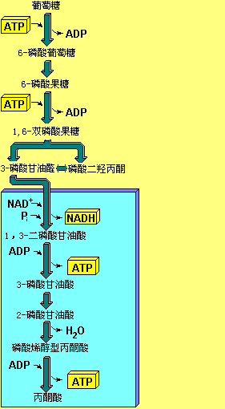
糖的无氧氧化过程
①
②
耗能阶段
③
糖酵解（一分子葡萄糖变两分子丙酮酸）总标准自由能变化 ：
ΔG′⁰ = −85 kJ/mol
自由能变化如此之大，所以糖酵解是不可逆过程。
④
⑤
⑥
⑦
⑧
放能阶段
⑨
⑩
乳酸
⑾
Notes:
糖酵解在进化上非常保守，细菌里是同样过程。
Because living organisms first arose in an atmosphere without oxygen, anaerobic breakdown of glucose is probably the most ancient biological mechanism for obtaining energy from organic fuel molecules. In the course of evolution, the chemistry of this reaction sequence has been completely conserved; the glycolytic enzymes of vertebrates are closely similar, in amino acid sequence and three-dimensional structure, to their homologs in yeast and spinach.
注意后面要学习的从2分子丙酮酸生成一分子葡萄糖的糖异生途径并不是糖酵解的逆反应， 除了共用7步可逆反应，糖酵解中的三步不可逆反应在糖异生途径中反向进行时由4步不可逆反应替代，涉及4个不同的酶。 这4步反应都不是糖酵解中3步不可逆反应的逆反应。 糖异生ΔG^{0′}< 0, 也不可逆。

Slide 32


Glucose
ATP
第一阶段（糖酵解）：
葡萄糖分解成2分子丙酮酸
ADP
G-6-P
F-6-P
ATP
⑴ 葡萄糖磷酸化为葡萄糖-6-磷酸
ADP
F-1,6-2P
磷酸二
羟丙酮
3-磷酸
甘油醛
ATP ADP
Mg²⁺
NAD⁺
NADH+H⁺
己糖激酶
(hexokinase)
1,3-二磷酸甘油酸
ADP
ATP
3-磷酸甘油酸
葡萄糖
葡萄糖- 6-磷酸
(glucose-6-phosphate, G-6-P)
2-磷酸甘油酸
磷酸烯醇式丙酮酸
ΔG^{′0} =−16.7 kJ/mol
ADP
ATP
丙酮酸
Notes:
糖酵解中有9个中间产物都是带磷酸基团的，这样的好处是：：
磷酸化后不能再出细胞，只能在细胞内代谢，
有利于血液中的葡萄糖进入细胞，尤其饱餐后有利于血糖的调节，避免血糖过高。
活化，储存了一部分能量（磷酸化的底物分子具有更高的自由能，更有反应活性），便于后续反应。对第一步磷酸化反应来说，就是“点燃了第一把火”
磷酸基团进入酶活性中心，增加了底物与酶的结合能，降低了反应活化能，加快反应速度并增强反应特异性
物质代谢中的不可逆反应之所以不可逆，在于反应本身释放较多自由能， 该反应中所有产物的总自由能明显低于所有底物的总自由能。
糖酵解中七步可逆反应的自由能变化都很小，在0kJ/mol左右，有正有负。

Slide 33
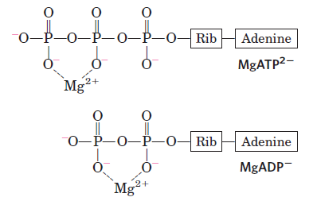
细胞里的ATP、ADP通常总是与Mg²⁺结合
故所有需要ATP的反应，酶的实际底物是MgATP²⁻
Notes:
已知300多种酶活性需要Mg²⁺ ，包括所有需要ATP参与或生成ATP/GTP的反应，比如DNA,RNA的合成。

Slide 34
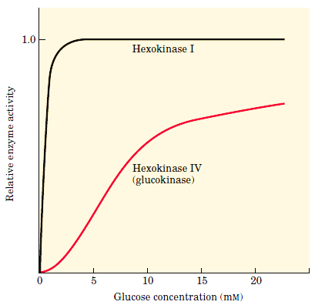
哺乳动物有4种己糖激酶同工酶
 | 己糖激酶I、II、III hexokinase | 葡萄糖激酶，GK, glucokinase
分布 | I 见于所有组织，II在骨骼肌和心肌等。 | 肝脏、胰腺α及β细胞
底物 | glucose、fructose等己糖 | glucose
对G的亲合力 | Km低，~0.2mM 亲合力高 | 亲合力低 Km高，~10mM
抑制 | 受G-6-P抑制 | 不受G-6-P抑制，受激素调节
血糖低时，GK与葡萄糖激酶调节蛋白（GKRP）结合，呆在细胞核内， 血糖高时，GK与调节蛋白分离，进入细胞质，作用于葡萄糖。
Notes:
注意葡萄糖激酶的S形曲线.
葡萄糖激酶起到了葡萄糖浓度感受器的作用。
Hexokinase I, II, and III have similar kinetic properties.
下丘脑、小肠以及其他某些神经内分泌细胞中也有葡萄糖激酶

Slide 35
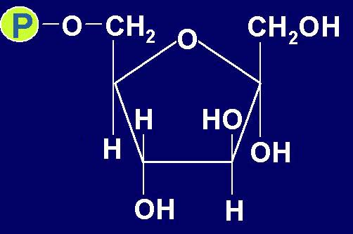
Glucose
ATP
ADP
⑵ 葡萄糖-6-磷酸转变为果糖-6-磷酸
G-6-P
F-6-P
ATP
ADP
F-1,6-2P
磷酸二
羟丙酮
3-磷酸
甘油醛
Mg2+
NAD⁺
己糖异构酶
NADH+H⁺
1,3-二磷酸甘油酸
ADP
葡萄糖-6-磷酸
果糖-6-磷酸
(fructose-6-phosphate, F-6-P)
ATP
3-磷酸甘油酸
2-磷酸甘油酸
磷酸烯醇式丙酮酸
ADP
ATP
丙酮酸
Notes:
代谢中，最多的异构化反应是醛糖-酮糖互变反应。

Slide 36
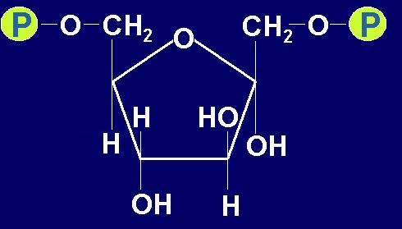
Glucose
ATP
ADP
⑶果糖-6-磷酸转变为果糖-1,6-二磷酸
G-6-P
F-6-P
ATP
ADP
F-1,6-2P
ATP ADP
磷酸二
羟丙酮
3-磷酸
甘油醛
Mg²⁺
NAD⁺
NADH+H⁺
果糖-6-磷酸
果糖-1,6-二磷酸
(fructose-1,6-biphosphate, F-1,6-2P)
1,3-二磷酸甘油酸
ADP
ATP
3-磷酸甘油酸
2-磷酸甘油酸
磷酸果糖激酶-1(phosphfructokinase-1，PFK-1)
磷酸烯醇式丙酮酸
ADP
ATP
△G^{′0} =−14.2 kJ/mol
丙酮酸
Notes:
这个酶是决定糖酵解速度的最关键酶， 因为6-磷酸葡萄糖和6-磷酸果糖在细胞内还有糖酵解以外的其它代谢路径，可以有其它走向， 而1，6-二磷酸果糖只能顺着糖酵解途径往下走，没有其它选择。

Slide 37

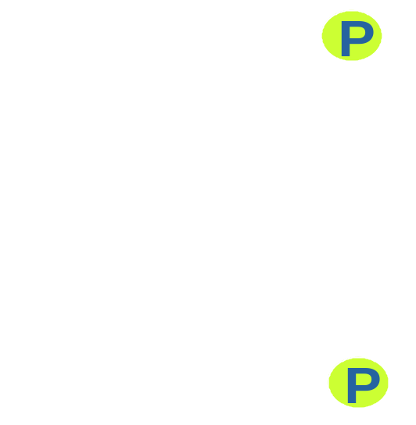

Glucose
ATP
⑷ 磷酸己糖裂解成2分子磷酸丙糖
ADP
G-6-P
F-6-P
ATP
ADP
F-1,6-2P
磷酸二羟丙酮
磷酸二
羟丙酮
3-磷酸
甘油醛
+
NAD⁺
NADH+H⁺
醛缩酶
(aldolase)
1,3-二磷酸甘油酸
ADP
ATP
3-磷酸甘油酸
甘油醛-3-磷酸
果糖-1,6-二磷酸
2-磷酸甘油酸
磷酸烯醇式丙酮酸
ADP
ATP
丙酮酸

Slide 38
Glucose
ATP
ADP
⑸ 磷酸丙糖的同分异构化
G-6-P
F-6-P
ATP
ADP
F-1,6-2P
磷酸二
羟丙酮
3-磷酸
甘油醛
磷酸丙糖异构酶
NAD⁺
NADH+H⁺
1,3-二磷酸甘油酸
磷酸二羟丙酮
甘油醛- 3-磷酸
ADP
ATP
3-磷酸甘油酸
磷酸丙糖异构酶 (triosephosphate isomerase)
2-磷酸甘油酸
磷酸烯醇式丙酮酸
ADP
ATP
丙酮酸
Notes:
把不易氧化的酮糖异构为易氧化的醛糖

Slide 39
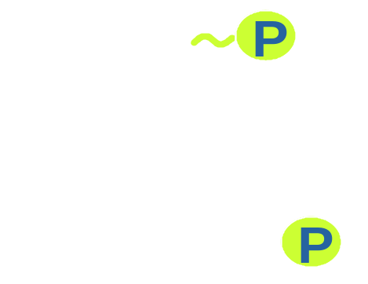
Glucose
ATP
ADP
⑹甘油醛-3-磷酸氧化为甘油酸-1,3-二磷酸
G-6-P
F-6-P
ATP
ADP
F-1,6-2P
Pi、NAD⁺ NADH+H⁺
H
磷酸二
羟丙酮
3-磷酸
甘油醛
3-磷酸甘油醛脱氢酶
NAD⁺
甘油醛-3-磷酸
甘油酸-1,3-二磷酸
NADH+H⁺
1,3-二磷酸甘油酸
ADP
ATP
3-磷酸甘油酸
甘油醛-3-磷酸脱氢酶
(glyceraldehyde-3-phosphate dehydrogenase, GAPDH)
2-磷酸甘油酸
磷酸烯醇式丙酮酸
ADP
ATP
丙酮酸
Notes:
该酶活性中心有一个带-SH的Cys， 被重金属离子比如Hg²⁺或烷化剂比如碘乙酸结合后酶会失活。
砷酸盐可与无机磷酸竞争而生成1-砷-3磷酸甘油酸，然后自发地分解产生3-磷酸甘油酸并放能，而不产生ATP，使氧化作用与磷酸化作用解偶联。

Slide 40
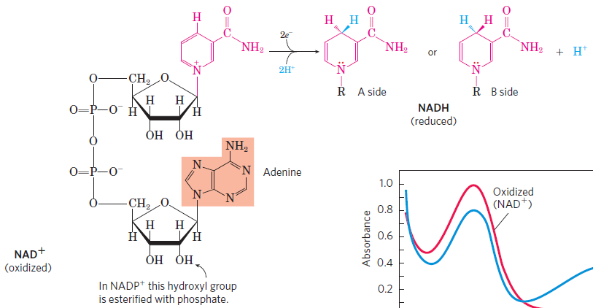
NAD和NADP的氧化态及还原态写法
氧化态NAD⁺ 和NADP⁺ 并不表示分子带正电荷 ，实际上这两个辅酶带负电荷。右上角“+”只是表示烟酰胺环的解离形式，氮原子带一个正电荷。
被还原时它们接受一个氢负离子（即两个电子和一个质子）， 还原态写为NADH和NADPH。
Notes:
如果不特别强调氧化态，通常说辅酶 I 或II 时，就称为NAD（Nicotinamide adenine dinucleotide）和 NADP.

Slide 41

Glucose
ATP
ADP
⑺甘油酸-1,3-二磷酸转变成甘油酸-3-磷酸
G-6-P
F-6-P
ATP
ADP
ATP
F-1,6-2P
ADP
Mg2+
磷酸二
羟丙酮
3-磷酸
甘油醛
H
H
磷酸甘油酸激酶
NAD⁺
(phosphoglycerate kinase)
NADH+H⁺
甘油酸-
1,3-二磷酸
1,3-二磷酸甘油酸
甘油酸-3-磷酸
ADP
ATP
3-磷酸甘油酸
2-磷酸甘油酸
底物水平磷酸化
(substrate-level phosphorylation)
磷酸烯醇式丙酮酸
ADP
ATP
丙酮酸

Slide 42
底物水平磷酸化(substrate-level phosphorylation)： 某些高能化合物的高能键水解释放能量，反应中将能量转移给ADP或GDP, 使之与无机磷酸结合，直接生成ATP或GTP的产能方式。
氧化磷酸化 Oxidative Phosphorylation:
代谢物氧化脱下的氢经呼吸链传递给氧生成水，同时释放能量，促使ADP 磷酸化生成 ATP的过程。
Notes:
底物水平磷酸化： ADP 或其他核苷二磷酸的磷酸化作用与高能化合物的高能键水解直接相偶联。

Slide 43
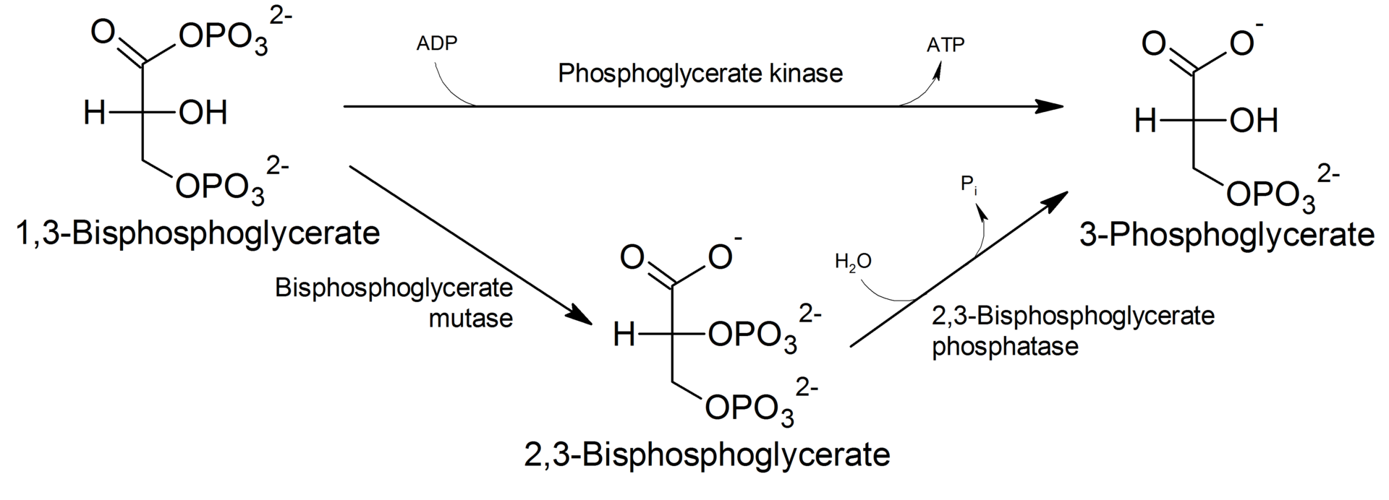
二磷酸甘油酸变位酶
红细胞内特有的代谢支路（Luebering–Rapoport pathway/shunt）， 以生成 2，3-BPG，调节血红蛋白的携氧。
这一支路不生成ATP

Slide 44

Glucose
ATP
ADP
⑻ 甘油酸-3-磷酸转变为甘油酸-2-磷酸
G-6-P
F-6-P
ATP
ADP
F-1,6-2P
Mg2+
H
H
磷酸二
羟丙酮
3-磷酸
甘油醛
磷酸甘油酸
变位酶
NAD⁺
NADH+H⁺
甘油酸-3-磷酸
甘油酸-2-磷酸
1,3-二磷酸甘油酸
ADP
ATP
3-磷酸甘油酸
磷酸甘油酸变位酶 (phosphoglycerate mutase)
2-磷酸甘油酸
磷酸烯醇式丙酮酸
ADP
ATP
丙酮酸

Slide 45

Glucose
ATP
ADP
⑼ 甘油酸-2-磷酸转变为磷酸烯醇式丙酮酸
G-6-P
F-6-P
ATP
ADP
F-1,6-2P
Mg2+
+ H₂O
磷酸二
羟丙酮
3-磷酸
甘油醛
H
烯醇化酶
(enolase)
NAD⁺
NADH+H⁺
1,3-二磷酸甘油酸
ADP
甘油酸-2-磷酸
磷酸烯醇式丙酮酸 (phosphoenolpyruvate, PEP)
ATP
3-磷酸甘油酸
2-磷酸甘油酸
磷酸烯醇式丙酮酸
ADP
ATP
丙酮酸
Notes:
氟化钠可抑制此酶。 漱口水里有氟化钠，抑制口腔细菌的糖酵解，从而抑制口腔细菌的繁殖。

Slide 46
Glucose
ATP
⑽ 磷酸烯醇式丙酮酸转变成丙酮酸， 并通过底物水平磷酸化生成ATP
ADP
G-6-P
F-6-P
ATP
ADP
F-1,6-2P
ATP
磷酸二
羟丙酮
3-磷酸
甘油醛
ADP
K⁺ Mg²⁺
NAD⁺
丙酮酸激酶
(pyruvate kinase)
NADH+H⁺
1,3-二磷酸甘油酸
ADP
ATP
磷酸烯醇式丙酮酸
丙酮酸
3-磷酸甘油酸
2-磷酸甘油酸
ΔG′⁰ = -31.4kJ/mol
磷酸烯醇式丙酮酸
ADP
ATP
丙酮酸

Slide 47
第二阶段：丙酮酸转变成乳酸
NADH + H⁺
NAD⁺
丙酮酸
乳酸
乳酸脱氢酶(LDH)
NADH+H⁺ 来自于上述第6步反应中的甘油醛-3-磷酸脱氢反应。
Notes:
The amount of NAD⁺ in a cell (10⁻⁵ M) is far smaller than the amount of glucose metabolized in a few minutes.

Slide 48
自然界的糖无氧氧化有两种形式
乳酸发酵（lactic acid fermentation):
  在缺氧的情况下，葡萄糖经糖酵解生成丙酮酸并进一步还原生成乳酸的过程。
乙醇发酵（ethanol fermentation)：
  缺氧情况下，葡萄糖经糖酵解生成丙酮酸并进一步转变成乙醇和CO₂的过程。
  见于某些植物、部分动物组织和微生物。
Notes:
酸奶的生成： 产乳酸菌（比如保加利亚乳杆菌）通过乳酸发酵将糖变为乳酸，pH值下降使得牛奶中的蛋白质变性凝固，得到稠乎乎且非常酸的原味酸奶。

Slide 49
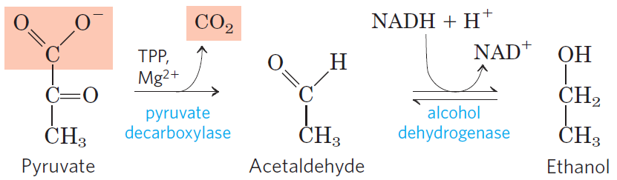
酵母等微生物中的乙醇发酵
肠道发酵综合征（gut fermentation syndrome），又名自动酿酒综合征（auto-brewery syndrome），是一种在消化系统内通过内源性发酵产生酒精使人致醉的罕见疾病。
近年有用粪菌移植疗法成功治疗该综合征。
Notes:
两步反应。 丙酮酸脱羧酶与醇脱氢酶. 人体缺前一个酶。
研究人员认为，自酿综合征（ABS）的根本原因与长期使用抗生素、营养不良和/或高碳水化合物饮食有关，以及既往疾病如糖尿病和导致肝酶活性不良的遗传变异。这些疾病中的任何一种单独或联合出现都可能引起ABS，并导致菌群失调。

Slide 50
糖的无氧氧化过程
已糖激酶
①
三个关键酶
②
6-磷酸果糖
激酶-1
③
④
⑤
⑥
一次脱氢
⑦
⑧
二次底物
水平磷酸化
⑨
丙酮酸激酶
⑩
乳酸
⑾
Notes:
糖的无氧氧化被认为是20~25亿年（这期间地球大气含氧量才达到了较高浓度）前早期生命的基本产能方式，是比有氧氧化更古老的产能方式。

Slide 51
糖酵解的要点
  一次脱氢（NADH）
  二个底物水平磷酸化反应
  三次不可逆反应
  关键酶有：己糖激酶或葡萄糖激酶
磷酸果糖激酶-1(PFK-1)
丙酮酸激酶
  产能方式：底物水平磷酸化
  产能：生成4个ATP，消耗2个ATP，
  净生成2个ATP

Slide 52
记忆糖酵解十步反应口诀
一加磷酸，二变果糖，三加磷酸，
四分两半，五变相同，六氧化加磷酸，
七产能去磷酸，八变位、九脱水、
十产能去磷酸

Slide 53


代谢方程和化学反应方程式不完全相同
生物化学反应方程式通常平衡反应中涉及的C、N、O 和 P元素，但不一定平衡反应式两边的 H、Mg²⁺ 或电荷。
生物化学家以简化的方式写代谢方程，对于涉及 ATP 的反应尤为明显。磷酸化合物可以多种电离状态存在，且都可以结合 Mg²⁺。例如，在 pH 7 和 2 mM Mg²⁺ 时，ATP 以 ATP⁴⁻、HATP³⁻、H₂ATP²⁻、MgHATP⁻ 和 Mg₂ATP 的形式存在。考虑到 ATP 的生物学作用，我们并不总是对所有这些细节感兴趣，因此我们把上述各种形式统称为ATP ，将其水解简写为：
相应的反应平衡常数表示为：
注意，H⁺，Mg²⁺都没有出现在方程式中，因为它们的浓度是恒定的。同样道理，平衡常数计算时没有H₂O（水相中浓度恒定为55M）
Notes:
生化方程通常用于判定在特定 pH 值和 [Mg²⁺] 的情况下反应自发进行的方向，或者计算此类反应的平衡常数。
当我们研究某个化学反应机理，需要计算反应中的所有原子和电荷时，就需要化学方程式。

Slide 54
糖酵解的意义
糖有氧氧化和无氧氧化的第一阶段，为几乎所有组织提供能量
  脑组织的能量几乎都来自葡萄糖的有氧氧化
为其它代谢路径提供小分子前体物质
  磷酸二羟丙酮 → 磷酸甘油 → 脂质合成
  丙酮酸 → 丙氨酸
  1,3-BPG → 2,3-BPG，调节血红蛋白运氧

Slide 55
二、糖酵解的代谢流量受三个关键酶调控
酶 | 别构调节 |  | 化学修饰调节
 | 别构激活剂 | 别构抑制剂 | 磷酸化 | 去磷酸化
磷酸果糖激酶-1(PFK-1) | AMP、ADP、1，6-二磷酸果糖（正反馈），果糖-2，6-二磷酸 | 柠檬酸、高浓度ATP
丙酮酸激酶 | 果糖-1，6-二磷酸 | ATP、丙氨酸 | 无/低活性 | 有/高活性
己糖激酶 |  | 葡萄糖-6-磷酸
葡萄糖激酶 |  | 长链脂酰CoA | 胰岛素促进其合成
Notes:
也许，除了保护DNA免受损害，细胞里没有什么比保持ATP的恒定浓度更重要的了。
许多利用ATP的酶的Ｋm在0.1 和1mM之间 ，而ATP在细胞内的浓度通常为5mM。 ATP的浓度一旦下降，会迅速促进糖分解相关关键酶的活性，加快糖的氧化以释放能量，生成ATP。

Slide 56
AMP
柠檬酸
胰高血糖素
+
–
PFK-2
（有活性）
FBP-2
（无活性）
ATP
cAMP
6-磷酸果糖激酶-2
ATP
活化
磷蛋白磷酸酶
F-6-P
PKA（protein kinase A)
F-2,6-2P
果糖双磷酸酶-2
Pi
ATP
ADP
P
P
PFK-2
（无活性）
FBP-2
（有活性）
–/+
Pi
+
PFK-1
+
ADP
–
+
+
6-磷酸果糖激酶-1 （PFK-1)的调节
F-1,6-2P
AMP
柠檬酸
Notes:
缺乏F-2,6-2P时，其它激活剂对PFK-1几乎不起作用，而极少量的F-2,6-2P就能极大地促进PFK-1对底物的亲合力。
PEP也是其别构抑制剂

Slide 57
肝细胞中丙酮酸激酶的共价修饰调节
Pi
磷蛋白磷酸酶
丙酮酸激酶
丙酮酸激酶
P
（有活性）
（无活性）
胰高血糖素
ATP
ADP
ATP
cAMP
PKA, CaM激酶
Notes:
幻灯所示并不适合肌细胞，只适合肝细胞。 该机制有利于血糖低时肝糖原释放补充血糖，而不是被肝细胞自身分解利用。
骨骼肌中的丙酮酸激酶不受PKA的磷酸化，实际上，cAMP 浓度升高会促进肌细胞的糖酵解，可能是因为糖原磷酸化酶被激活，肌糖原分解加强.

Slide 58
糖酵解的调节在肝脏及肝外组织不同
肌内糖酵解调节主要适应能量需求：
消耗能量多 → ATP/AMP ↓ → 磷酸果糖激酶-1和丙酮酸激酶活性↑ →葡萄糖分解加速；
ATP丰富时则相反
肝脏： 适应生物合成需求以及维持血糖稳定
进食后，胰高血糖素↓ ，胰岛素↑ →果糖-2,6-二磷酸 ↑
→ 糖酵解↑ 糖原合成↑ 脂质合成 ↑
饥饿时，胰高血糖素↑ → 果糖-2,6-二磷酸合成 ↓ ，丙酮酸激酶活性 ↓ → 抑制糖酵解。

Slide 59
三、糖无氧氧化的生理意义
不利用氧迅速供量（比有氧氧化供能快得多）
缺氧时，肌组织通过无氧氧化获能
糖无氧氧化对某些组织细胞很重要
  成熟红细胞获取能量的唯一方式
  视网膜、神经、肾髓质、胃肠道、皮肤等不缺氧时也常利用无氧氧化供能。
  某些病理状况下偏好糖的无氧氧化：如感染性休克、肿瘤恶病质等。
Notes:
静息状态下肌内ATP含量约为4mmol/L

Slide 60
糖的无氧氧化小结
事件：糖无氧氧化
地点：胞质
条件：缺氧
目的：产能
领衔主演：葡萄糖（G）
联合主演：己糖激酶
磷酸果糖激酶-1
丙酮酸激酶
后事如何？
产能的方式：底物水平磷酸化
产能的数量：从G开始 2×2 - 2= 2 ATP
从Gn开始 2×2 - 1= 3 ATP

Slide 61
终产物乳酸的去路
在骨骼肌、心肌等部位氧化生成CO₂和H₂O
在肝脏经糖异生生成葡萄糖（乳酸循环）
在肝脏转变为脂肪酸或丙氨酸
少量随尿、汗排出
安静时血乳酸水平：0.5～1.7mmol/L(5~15mg/dl)
剧烈运动后可 >20mmol/L
无论何种运动强度，运动结束后1~2小时，血乳酸恢复正常。
运动结束一天后出现的肌肉酸痛是乳酸堆积引起的吗？

Slide 62
延迟性肌肉酸痛非乳酸堆积所致
一般在锻炼后24小时后出现的肌肉酸痛在运动医学上称为"延迟性肌肉酸痛”（DOMS， delayed onset muscle soreness ）。锻炼后24 – 72h酸痛达到顶点，5 - 7天后疼痛基本消失。除酸痛外，还有肌肉僵硬，轻者仅有压疼，重者肌肉肿胀，妨碍活动。
延迟性肌肉酸痛原因：肌肉纤维的微小撕裂、破损、局部炎症反应…
临床实践中通常运用冰敷来缓解损伤引起的疼痛，发炎及肿胀。 许多医生也会建议用冰敷来治疗DOMS。
对DOMS或扭伤、摔伤之类，48小时甚至72小时内冰敷，勿热敷！72小时后或可热敷。
Notes:
这种肌肉酸痛的确切原因还未完全清楚，多数人认为： 肌肉的张力和弹性的急剧增加，可引起肌肉结构成分的物理性损伤
许多户外领队会提醒队员活动结束后回家泡温热水以利清除乳酸，这是户外圈流传很久的误导。

Slide 63
课堂练习
人血浆中的葡萄糖大约维持在5mM，而在肌肉细胞中的游离葡萄糖浓度要低得多，为什么？
答：肌细胞中的己糖激酶对葡萄糖的Km较低，葡萄糖一进入细胞即被迅速磷酸化。
临床上常用静脉注射葡萄糖为补充病人能量，由于葡萄糖转换为葡萄糖-6-磷酸要消耗ATP，为什么临床上却不能直接静脉注射葡萄糖-6-磷酸呢？
答：pH7时，葡萄糖-6-磷酸的磷酸基团解离，带负电荷，不能通过细胞膜，故不能从血流中进入细胞。

Slide 64
磷酸果糖激酶-1的最强别构激活剂是
A.ADP B.AMP C.2，6—双磷酸果糖
D.ATP E.柠檬酸
丙酮酸激酶的变构激活剂是下列哪种物质
A.1，6—二磷酸果糖 B.柠檬酸
C.1，3—二磷酸甘油酸 D.乙酰CoA E.ATP
糖无氧氧化的终产物是
A.CO₂和H₂O B.丙酮酸 C.乙酰辅酶A
D.乳酸 E.柠檬酸
C
A
D
Notes:
注意糖无氧氧化终产物与糖酵解终产物的不同。
老说法里 糖酵解=糖无氧氧化， 而将葡萄糖到丙酮酸的过程称为“糖酵解途径”， 故有的习题里会出现糖酵解的终产物是乳酸的答案。

Slide 65
半乳糖
Glucose
半乳糖激酶
甘露糖
ATP
1-磷酸半乳糖
己糖激酶
ADP
半乳糖-1-磷酸尿苷酰转移酶
G-6-P
变位酶
6-磷酸甘露糖
差向异构酶
变位酶
1-磷酸葡萄糖
F-6-P
ATP
三种酶缺陷均可导致半乳糖血症
己糖激酶
ADP
果糖
F-1,6-2P
果糖激酶（肝细胞）
果糖-1-磷酸
四、其它己糖可转变成磷酸己糖进入糖酵解途径。
丙酮酸
果糖-1-磷酸醛缩酶
磷酸二羟丙酮
甘油醛
酶缺陷导致果糖不耐受
3-磷酸甘油醛
Notes:
肝细胞中的葡萄糖激酶不作用于果糖 。
目前医学对于果糖引起血尿酸升高的机制尚未清晰，主流观点认为：一方面果糖在肝脏内代谢消耗大量的ATP，增加了嘌呤代谢的原材料，导致更多尿酸生成；另一方面，果糖可导致胰岛素抵抗、间接导致血尿酸的排泄减少。
肝细胞内的果糖激酶无负反馈，大量摄入果糖，可引起ATP的大量消耗，产生大量AMP，后者进一步分解产生尿酸，故高尿酸患者应少喝含果糖多的果汁、甜饮料。

Slide 66
过量进食果糖可能危害健康
  食用果糖过多时，易引起脂肪肝。
  肝内ATP 和无机磷酸被过度利用而耗竭，损伤肝功能。
果糖不耐受（Hereditary Fructose Intolerance, HFI)： 果糖醛缩酶B缺乏导致果糖-1-磷酸堆积，别构抑制肝糖原磷酸化酶而阻止肝糖原分解。可出现严重低血糖。 患儿常在进食后出现呕吐，恶心，躁动，面色苍白，出汗，发抖，嗜睡等症状。
若早期诊断，避免果糖，蔗糖，山梨糖醇等摄入，可不发病
患者厌恶甜食, 讨厌水果。
如果长期吃水果后肚子痛, 拉肚子，则可能是轻度果糖不耐受/果糖吸收不良，是由于小肠上皮细胞中果糖载体不足所致，并非果耐不耐受（HFI）。
Notes:
果糖-1-磷酸堆积会大量消耗Pi，引起ATP↓，糖无氧氧化增强，产生过量乳酸；

Slide 67
半乳糖血症（galactosemia）由缺乏半乳糖代谢酶类所致的遗传病 ：
新生儿每55000人中有一例。
①缺乏半乳糖激酶，患者血和尿中会出现高浓度的半乳糖，进而产生有毒副产物半乳糖醇沉积在晶状体中，导致幼年发生白内障。
②缺乏半乳糖-1- 磷酸尿苷酰转移酶，后果较为严重，患者生长发育迟缓、智力缺陷等，甚至肝损伤致死。
③缺乏差向异构酶， 有发育障碍等类似症状，但可通过限制半乳糖饮食而减轻损害。
治疗：食用不含或少含半乳糖的食品（人体可不摄入半乳糖，糖蛋白或糖脂中需要的半乳糖基可由葡萄糖转变而来）。

Slide 68
病例A：患者在摄入牛奶后不久出现呕吐和腹泻。 进行乳糖耐量测试。 （患者摄入标准量的乳糖，每隔一段时间测量血浆中的葡萄糖和半乳糖浓度。在碳水化合物代谢正常的个体中，水平在约1小时内升至最高值，然后下降。） 患者的血糖且半乳糖浓度在测试期间不会增加。 为什么健康个体在测试过程中血糖和半乳糖先升高后降低？ 为什么它们在患者体内无法升高？
病例B 患者摄入牛奶后出现呕吐、腹泻。 他的血液中葡萄糖浓度较低，但有远高于正常浓度的还原糖。 尿液半乳糖检测呈阳性。 为什么血液中还原糖浓度高？ 为什么尿液中会出现半乳糖？
Notes:
病例A答案: 乳糖酶缺陷所致的不耐受 . 治疗： 避免摄入乳糖 （低乳糖饮食）
病例B答案： 半乳糖-1-磷酸尿苷转移酶缺陷所致的半乳糖血症。 治疗： 避免摄入乳糖（低乳糖饮食）

Slide 69
第三节 糖的有氧氧化
Aerobic Oxidation of Glucose

Slide 70
糖的有氧氧化(aerobic oxidation)指在机体氧供充足时，葡萄糖彻底氧化成H₂O和CO₂，并释放出能量的过程。是机体主要供能方式。
* 部位：胞质及线粒体
有氧氧化的反应过程
糖酵解： 葡萄糖分解成丙酮酸（胞质）
丙酮酸氧化脱羧生成乙酰CoA（线粒体）
三羧酸循环及氧化磷酸化（线粒体）

Slide 71
已糖激酶
①
三个关键酶
②
磷酸果糖
激酶-1
③
④
糖酵解
⑤
⑥
一次脱氢
⑦
⑧
二次底物
水平磷酸化
⑨
丙酮酸激酶
⑩

Slide 72
一、丙酮酸进入线粒体氧化脱羧生成乙酰CoA
进入线粒体的丙酮酸，由丙酮酸脱氢酶复合体（pyruvate dehydrogenase complex）催化，经过5 步反应，氧化脱羧生成乙酰CoA（acetyl CoA），此反应不可逆、为限速步骤。
总反应式:
丙酮酸脱氢酶复合体
丙酮酸
乙酰辅酶A
NAD＋， HSCoA NADH＋H＋，CO₂
Notes:
丙酮酸由线粒体内膜上的丙酮酸转位酶（pyruvate translocase)转移至线粒体基质中， 同时伴有H⁺的同向转运。
乙酰CoA (acetyl CoA)

Slide 73
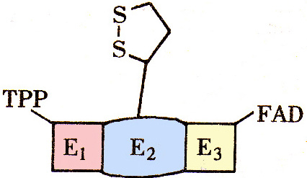
丙酮酸脱氢酶复合体的组成
HSCoA
NAD⁺
E₁：丙酮酸脱氢酶
辅酶：TPP
E₂：二氢硫辛酰胺转乙酰酶
辅酶：硫辛酸， HSCoA
E₃：二氢硫辛酰胺脱氢酶
辅酶：FAD, NAD⁺
Notes:
多酶复合物或酶系的优点：
提高了代谢的效率
方便机体对这条代谢途径的调控
维生素B1（硫胺素）缺乏症： 当身体缺乏维生素 B1时能量代谢不完全，产生丙酮酸、乳酸等酸性物质，进而损伤大脑 、 神经 、心脏等器官，由此出现的一系列症状，总称为“脚气病” （beriberi ）。 多见于以大米为主食的地区，任何年龄均可发病。

Slide 74
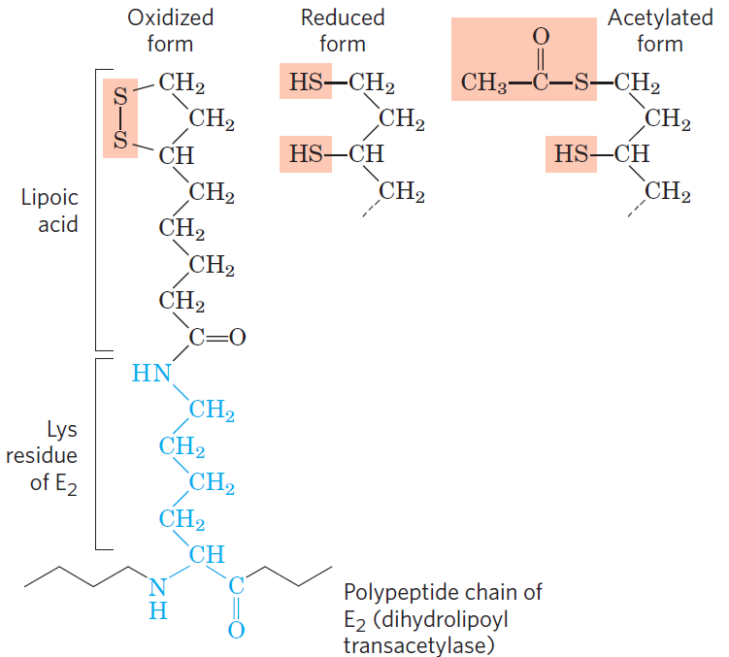
硫辛酸(lipoic acid)与E2的一个赖氨酸残基侧链共同形成“柔性长臂”
Notes:
这个柔性长臂有利于中间产物不脱离酶复合体，直接从前一个酶的活性中心进入（“甩入”）下一个酶的活性中心，加速反应的进行。
生物素与酶蛋白的结合类似。

Slide 75
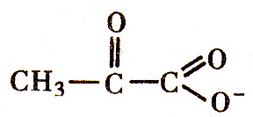
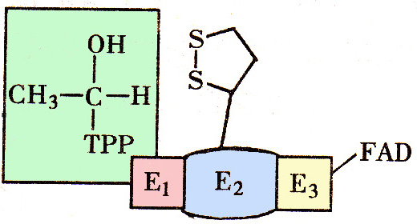
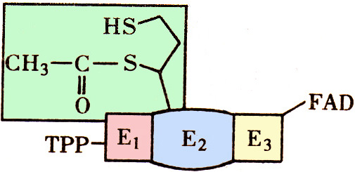
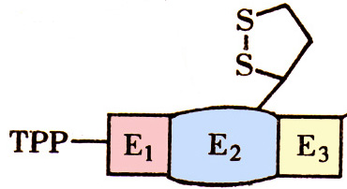

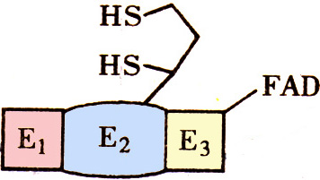
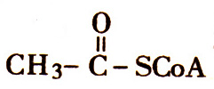

1. α-羟乙基-TPP的生成
CO₂
2.乙酰硫辛酰胺的生成
NADH+H⁺
5. NADH+H⁺的生成
NAD⁺
CoASH
3.乙酰CoA的生成
4. 硫辛酰胺的生成
Notes:
1. 丙酮酸脱羧形成羟乙基-TPP。
2. 由二氢硫辛酰胺转乙酰酶(E₂)催化形成乙酰硫辛酰胺-E₂。
3. 二氢硫辛酰胺转乙酰酶(E₂)催化生成乙酰CoA, 同时使硫辛酰胺上的二硫键还原为2个巯基。
4. 二氢硫辛酰胺脱氢酶(E₃)使还原的二氢硫辛酰胺脱氢，同时将氢传递给FAD。
5. 在二氢硫辛酰胺脱氢酶(E₃)催化下，将FADH₂上的H转移给NAD⁺，形成NADH+H⁺。

Slide 76
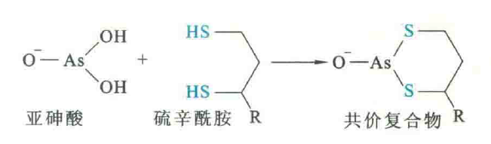
砒霜的主要成分是三氧化二砷（arsenic trioxide)或亚砷酸，可与酶的-SH结合。
亚砷酸与还原型的二氢硫辛酰胺形成共价复合物，阻止氧化型的再生， 使得丙酮酸脱氢酶复合体失活。
三羧酸循环中的α-酮戊二酸脱氢酶复合体中也有二氢硫辛酰胺转酰基酶，故砒霜也能抑制三羧酸循环，故毒性大。
Notes:
此外，砷酸结构类似磷酸，影响ATP的生成。
1992年6月18日中午，河南郑州某专科学校食堂砒霜投毒案，近800人受害。根据该事件制作的科普视频： https://www.bilibili.com/video/BV18hx7zjEBB/?spm_id_from=333.1007.tianma.3-3-7.click&vd_source=73ee46ffd2afb799f3d1e235faa53a32

Slide 77
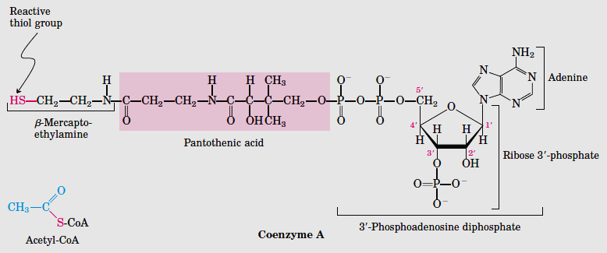
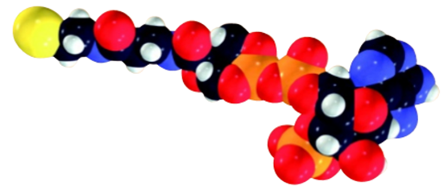
乙酰CoA是糖、脂类、蛋白质代谢的共同中间产物

Slide 78
二、三羧酸循环将乙酰CoA彻底氧化
概念：
由乙酰CoA和草酰乙酸缩合生成含三个羧基的柠檬酸开始，通过八步反应，最终生成两分子CO₂和四对氢（还原当量），并重新生成草酰乙酸的循环反应过程。称之为三羧酸循环(tricarboxylic acid cycle，TCA cycle)或柠檬酸循环（citrate cycle)，又称为Krebs循环。

Slide 79
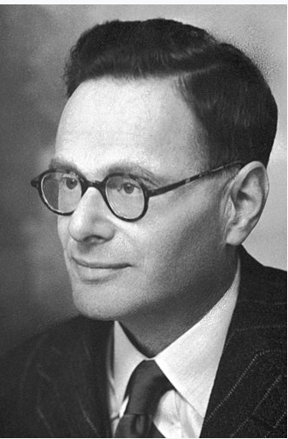
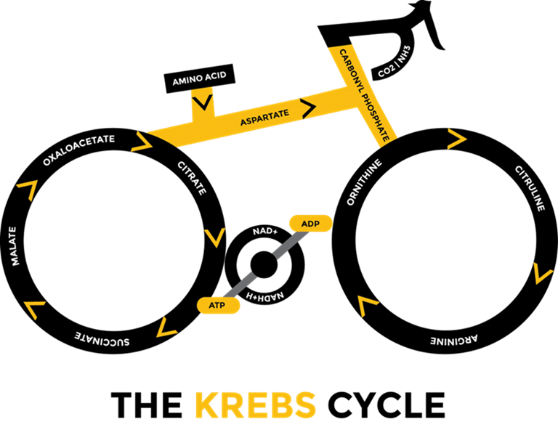
Nobel Prize in Physiology or Medicine (1953)
Known for：
Citric acid cycle
Urea cycle
Glyoxylate cycle（乙醛酸循环，植物）
Krebs–Henseleit solution（克-亨氏平衡盐溶液）
Krebs bicycle
Hans Adolf Krebs
1900~1981
German-born British biochemist
Notes:
German-born British biochemist
The son of a Jewish physician, Krebs was forced in 1933 to leave Nazi Germany for England, where he continued his research at the University of Cambridge (1933–35).
The Nobel Prize in Physiology or Medicine 1953：
Hans Adolf Krebs “for his discovery of the citric acid cycle”
Fritz Albert Lipmann “for his discovery of co-enzyme A and its importance for intermediary metabolism”

Slide 80
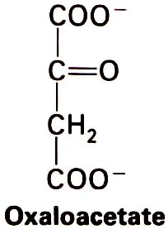
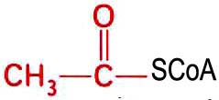
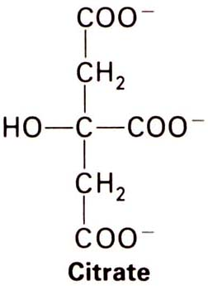
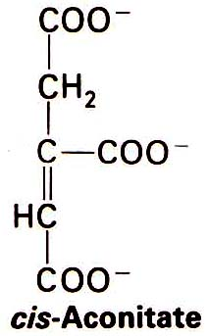
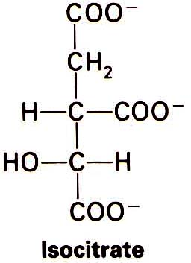
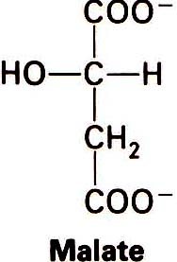
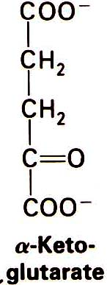
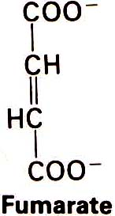
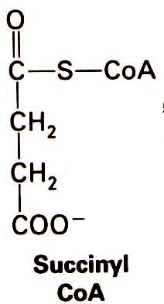
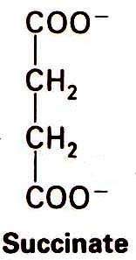
H₂O
H₂O
②
①
H₂O
CoASH
NADH+H⁺
②
⑧
①柠檬酸合酶
NAD⁺
②顺乌头酸梅
③异柠檬酸脱氢酶
④α-酮戊二酸脱氢酶复合体
GTP
GDP
⑤琥珀酰CoA合成酶
NAD⁺
核苷二磷酸激酶
⑥琥珀酸脱氢酶
NADH+H⁺
⑦
⑦延胡索酸酶
③
H₂O
⑧苹果酸脱氢酶
ADP
FADH₂
ATP
NAD⁺
⑥
FAD
CO₂
GDP+Pi
④
GTP
NADH+H⁺
⑤
CO₂
CoASH
CoASH
Notes:
第一步反应，乙酰CoA里的乙酰基团就变成了乙酸（结合到草酰乙酸上），一个水分子提供了-OH, 水分子的另一个H到了辅酶A中。
人类几乎没有TCA cycle中酶缺陷的疾病，这可能是因为该途径中的酶一旦有缺陷就是致命的后果(胚胎死亡）。
氟乙酸本身无毒，但氟乙酰CoA可和草酰乙酸生成氟柠檬酸，氟柠檬酸是顺乌头酸酶的专一抑制剂（不可逆）。。 有毒植物的叶子大多含有氟乙酸，可作为天然杀虫剂。 有些毒鼠药里含氟乙酸。
以NAD为辅酶的柠檬酸脱氢酶只在线粒体中。 还有一种以NADP为辅酶的柠檬酸脱氢酶，线粒体和细胞质中均有。

Slide 81
总反应方程式
乙酰CoA + 3NAD⁺ + FAD + GDP + Pi + 2H₂O
ADP
2CO₂ + 3NADH + 3H⁺ + FADH₂ + GTP +HSCoA
ATP
ADP
ATP
GTP
GDP
Notes:
乙酸基团（红色虚线框内）经过一次循环后消失，变成了2个CO₂。 由于乙酸本身只含2个O原子，只能构成一个二氧化碳分子中的氧原子， 另一个二氧化碳分子里的两个氧原子实际来自于两个水分子（第一步和+第七步反应），而这两个水分子里的4个氢原子和乙酸自带的4个氢原子，共同构成了TCA cycle里脱下的四对氢。

Slide 82
三羧酸循环小结
① 要点
  一次底物水平磷酸化（1分子GTP）
  二次脱羧（2分子CO₂）
  三次不可逆反应
  关键酶有： 柠檬酸合酶
异柠檬酸脱氢酶
α-酮戊二酸脱氢酶复合体
  四次脱氢 (1分子FADH₂，3分子NADH+H⁺ )
② TCA cycle的部位：线粒体

Slide 83
打油诗一首 《七言绝句之TCA循环》
草酰乙酰生柠檬, 顺乌异柠 α 酮,
琥酰琥珀延胡索, 苹果落回草丛中.
“草柠异酮琥琥延苹”
草酰乙酸、柠檬酸、异柠檬酸、 α酮戊二酸 ←前四个字
琥珀酰CoA、琥珀酸、 延胡索酸、 苹果酸(后四个字)

Slide 84
③ 三羧酸循环的中间产物
起类似催化剂的作用，其浓度直接影响三羧酸循环的效率。任何一种中间产物浓度降低时，都会促使丙酮酸羧化生成草酰乙酸。
中间产物不能直接在三羧酸循环中被氧化为CO₂及H₂O（乙酰CoA不是循环的中间产物）。
三羧酸循环的中间产物如需彻底氧化，需要先变为乙酰CoA，再进入TCA cycle 被氧化。
Notes:
TCA cycle中，只是乙酰CoA被彻底氧化分解成H₂O（4对氢经呼吸链传递后与氧结合生成水）和CO₂.
脱下的4对氢的来源： 一半源自乙酸（乙酸与CoA结合即为乙酰CoA), 一半源自两个水分子。 而两个CO₂ 里的C源自乙酸，氧原子则源自乙酸和两个水分子。

Slide 85
三羧酸循环的中间产物如何转变为乙酰CoA ?
草酰乙酸 磷酸烯醇式丙酮酸 丙酮酸
GTP
GDP
ADP
ATP
NAD⁺
NADH + H⁺
CO₂
苹果酸
丙酮酸
苹果酸酶
Notes:
线粒体内苹果酸酶（由ME2基因编码）以NAD为辅酶， 胞质中的苹果酸酶（ME1基因编码）以NADP为辅酶

Slide 86
教材page 117 “这些中间产物不能通过三羧酸循环直接从乙酰CoA 合成” 的意思是：不可能只利用乙酰CoA生成三羧酸循环任何中间产物。但是，只要有足够草酰乙酸（乙酰CoA总是够的），就可以生成其它中间产物。
Notes:
谷氨酸等氨基酸的氧化分解其实就是通过这个循环中的部分反应，脱氨后，经TCA cycle中部分路径转变为草酰乙酸 ，后者再转变为丙酮酸，并进一步氧化。

Slide 87
③三羧酸循环的中间产物
三羧酸循环不是孤立的，各中间产物可以转入其它代谢路径或出线粒体，从这个意义上，可以利用TCA cycle合成某些中间产物。
这些中间代谢物和其它物质互相转变，沟通了糖、脂类、蛋白质的代谢。
例如：
草酰乙酸
天冬氨酸
α-酮戊二酸
谷氨酸
柠檬酸
脂肪酸
琥珀酰CoA
卟啉
Notes:
谷氨酸等氨基酸的氧化分解其实就是通过这个循环中的部分反应，脱氨后，经TCA cycle中部分路径转变为草酰乙酸 ，后者再转变为丙酮酸，并进一步氧化。

Slide 88
利用分离出的线粒体可以研究细胞呼吸，可测定各种不同状况下氧的消耗，如果将 0.01M的丙二酸钠添加正在进行细胞呼吸的线粒体（以丙酮酸为燃料来源）中，呼吸作用很快就会停止，并造成代谢中间产物的堆积。
（a）堆积的中间代谢物是什么？
（b）解释为什么会堆积？
（c）解释氧消耗为什么会停止？
（d）除了除去丙二酸解除抑制以外，还有什么方法可以克服丙二酸的抑制？
答（a）琥珀酸
（b）丙二酸是琥珀酸脱氢酶的竞争性抑制剂
（c）阻断柠檬酸循环就阻断了NADH的合成,从
而阻断了电子传递和呼吸。
（d）琥珀酸浓度大大过量。

Slide 89
尽管O₂没有直接参与柠檬酸循环，但没有O₂的存在，柠檬酸循环就不能进行，为什么？
答：氧不足，NADH的氢给不出去，致使作为受氢体的NAD＋不足，三羧酸循环中的脱氢反应无法进行。

Slide 90
为保证三羧酸循环的正常运转，失去的中间产物必须及时补充，其中最重要的是草酰乙酸的添补！
CO₂
谷氨酸
α-酮戊二酸
草酰乙酸
丙酮酸
天冬氨酸
丙酮酸羧化酶
谷草转氨酶
柠檬酸裂解酶
苹果酸脱氢酶
柠檬酸
苹果酸
乙酰CoA
NADH+H⁺
NAD⁺
Notes:
the concentration of oxaloacetate in the cell is extremely low (10^{－6} M)
丙酮酸羧化酶主要在肝、肾中
α-酮戊二酸的回补：谷氨酸脱氢脱氨
琥珀酰CoA的回补：Ile、Val、Met、Thr等代谢均可转变为琥珀酰CoA

Slide 91


Notes:
羧化酶的辅基是生物素。
生物素与酶蛋白的结合形成了类似丙酮酸脱氢酶复合体E₂中硫辛酸与Lys侧链共同构成的“柔性长臂” ， 类似的还有酰基载体蛋白中泛酸参与形成的“长臂” 。

Slide 92
* 乙酰CoA的来源
糖酵解
葡萄糖
丙酮酸
乙酰CoA
氨基酸
β氧化
脂肪酸
乙酰CoA不能转变为丙酮酸
Notes:
乙酰CoA主要在线粒体内生成。
草酰乙酸充足时，乙酰CoA一部分经TCA cycle被彻底氧化，也可能生成的柠檬酸有一部分出线粒体到胞质中再裂解重新生成乙酰CoA， 作为合成脂肪酸的原料。
当草酰乙酸不足时，肝细胞线粒体内多余的乙酰CoA转变为酮体。

Slide 93
膳食中三大营养素含量对三羧酸循环的影响
 | TCA cycle | 原 因 | 后 果
总热量足够，糖+蛋白质总量合适 | 正常 | 足够的草酰乙酸、乙酰CoA
总热量够而脂类偏多（糖及蛋白不足） | ↓ | 草酰乙酸不足 | 相对多的乙酰CoA在肝线粒体内生成酮体
总热量够，仅糖供不足 | 可正常 | 蛋白质分解产生α-酮戊二酸、苹果酸、草酰乙酸等
总热量不足 | ↓ | 诸多代谢反应尤其合成代谢受抑制
Notes:
酮体是乙酰乙酸、β-羟丁酸及丙酮三者的总称，可为脑组织利用。

Slide 94
三羧酸循环的生理意义
三羧酸循环是两用代谢途径（amphibolic pathway），既与分解有关，也与合成有关。
是三大营养物质氧化分解产能的共同通路；
循环本身并不能直接大量产能
是三大营养物质代谢联系的枢纽；
为其它物质代谢提供小分子前体；
为呼吸链提供H⁺ + e

Slide 95


脂肪酸
胆固醇
丙酮酸
磷酸烯醇式丙酮酸
草酰乙酸
柠檬酸
天冬氨酸
苹果酸
谷氨酸
α-酮戊二酸
嘌呤
嘧啶
琥珀酰CoA
血红素
Notes:
红色箭头代表的是生成草酰乙酸的添补反应（注，人体没有PEP carboxylase，人体有的是PEP carboxykinase)

Slide 96

脂酸的β氧化
Notes:
20种氨基酸可分为生酮氨基酸、生糖氨基酸两大类，其中有的是生糖兼生酮氨基酸（参见第九章 氨基酸代谢）
The twenty common amino acids are degraded to a total of seven different compounds, all of which are related to the citric acid cycle.

Slide 97
三、有氧氧化是糖分解供能的主要方式
糖是三大营养物质中被优先利用的能源，有氧氧化是其主要供能方式。
[O]
NADH+H⁺
H₂O、2.5ATP
[O]
FADH₂
H₂O、1.5ATP
Notes:
H⁺ + e 进入呼吸链彻底氧化生成H₂O 的同时偶联ADP磷酸化生成ATP。

Slide 98
有氧氧化生成的ATP
反 应
辅酶
ATP产生
第一阶段
葡萄糖 6-磷酸葡萄糖
-1
6-磷酸果糖 1,6-二磷酸果糖
-1
3-磷酸甘油醛 1,3-二磷酸甘油酸
NAD⁺
2.5/1.5×2
1,3-二磷酸甘油酸 3-磷酸甘油酸
1×2
磷酸烯醇式丙酮酸 丙酮酸
1×2
第二阶段
丙酮酸 乙酰辅酶A
NAD⁺
2.5×2
第三阶段
异柠檬酸 α−酮戊二酸
NAD⁺
2.5×2
α-酮戊二酸 琥珀酰辅酶A
NAD⁺
2.5×2
琥珀酰辅酶A 琥珀酸
1×2
琥珀酸 延胡索酸
FAD
1.5×2
苹果酸 草酰乙酸
NAD⁺
2.5×2
合 计
30或32

Slide 99

TCA cycle
Notes:
线粒体与胞质中的磷酸甘油脱氢酶为同工酶，两者不同在于线粒体内的酶是以FAD为辅基的脱氢酶，而不是NAD⁺

Slide 100
一分子草酰乙酸彻底氧化生成多少ATP ？
途径1
草酰乙酸 磷酸烯醇式丙酮酸 丙酮酸
GTP
GDP
ADP
ATP
苹果酸脱氢酶
途径2
草酰乙酸
苹果酸
NADH+H⁺
NAD⁺
NAD⁺
NADH + H⁺
CO₂
苹果酸
丙酮酸
苹果酸酶
Notes:
答案：12.5个ATP
胞质中，苹果酸酶的辅酶还可以是NADP 。

Slide 101

线粒体内
TCA cycle
α-ketoglutarate oxaloacetate(草酰乙酸）
TCA cycle
Acetyl-CoA
Pyruvate(丙酮酸)
Notes:
一分子谷氨酸氧化产生22.5个ATP (暂不考虑NH₃的去向）（参考 氨基酸代谢）

Slide 102
四、糖的有氧氧化主要受能量供需调节
① 糖酵解： 己糖激酶
丙酮酸激酶
6-磷酸果糖激酶-1
关键酶
② 丙酮酸的氧化脱羧：丙酮酸脱氢酶复合体
③ 三羧酸循环：柠檬酸合酶
异柠檬酸脱氢酶
α-酮戊二酸脱氢酶复合体
Notes:
还有电子传递和氧化磷酸化的影响

Slide 103

1.丙酮酸脱氢酶复合体调节乙酰CoA生成的速率
别构调节 + 共价修饰调节
* 乙酰CoA/HSCoA↑或 NADH/NAD⁺↑时，其活性会受到抑制。
Notes:
别构激活剂 ：AMP、ADP、NAD⁺
别构抑制剂 ：乙酰CoA、NADH、 ATP

Slide 104
2. 三羧酸循环的调节
乙酰CoA
–
ATP
柠檬酸
NADH
琥珀酰CoA
＋
ADP
① ATP、ADP的影响
柠檬酸合酶
草酰乙酸
柠檬酸
② 产物堆积引起抑制
异柠檬酸
苹果酸
NADH
异柠檬酸
脱氢酶
–
ATP
③ 循环中后续反应中间产物别位反馈抑制前面反应中的酶
FADH₂
＋
ADP
Ca²⁺
α-酮戊二酸
α-酮戊二酸
脱氢酶复合体
＋
Ca²⁺
④ 其他，如Ca²⁺可激活许多酶
琥珀酰CoA
–
琥珀酰CoA
NADH
GTP
ATP
Notes:
TCA cycle中，酶的活性主要由底物供应情况及产物浓度来调节。
三个关键酶中最重要是第二个异柠檬酸脱氢酶
柠檬酸的含量与亚细胞分布可整合调节糖代谢和脂代谢
当糖分解产能不足时，线粒体内生成的柠檬酸适量，可继续进行三羧酸循环分解供能。而当糖分解产能过盛时，线粒体内生成过量的柠檬酸，通过柠檬酸- 丙酮酸循环转移至细胞质，一方面裂解释出乙酰CoA 作为合成原料，另一方面柠檬酸还可激活脂肪酸合成的关键酶，从而促进脂质合成（见第八章）。因此，柠檬酸是协同调节糖代谢和脂代谢的枢纽物质。

Slide 105
3.糖的有氧氧化各阶段相互协调
通过共同的代谢物别构调节各阶段的关键酶
  柠檬酸别构剂
  NADH别构剂
  下游氧化磷酸化若受阻，NADH的累积会抑制上游丙酮酸的氧化分解
能量状态协同调节各阶段关键酶
  ATP/ADP、ATP/AMP比值影响多个关键酶活性
Notes:
AMP 的浓度变化是更敏感的细胞能量状态指示剂。通常细胞内ATP 的浓度约为AMP 的50 倍。而体内AMP 的产生分为两步：①ATP 水解生成ADP；②ADP 被腺苷酸激酶催化生成AMP（2ADP→ATP+AMP）。当机体耗能后，ATP 的浓度变化仅为10%，而AMP 浓度的变化幅度则高达600%。由此不难理解，AMP 对体内诸多代谢反应发挥更有效的调节作用。

Slide 106
五、糖氧化产能方式有组织偏好性
对于有线粒体的细胞，经由有氧氧化还是无氧氧化分解葡萄糖，主要与不同组织的代谢特点相适应。
肌组织通过巴斯德效应（Pasteur effect）有氧氧化葡萄糖
2. 增殖活跃的组织通过瓦尔堡效应（Warburg effect)无氧氧化葡萄糖

Slide 107
巴斯德效应（Pasteur Effect)
定义： 糖的有氧氧化抑制无氧氧化的现象。
另一种描述： 相比起足氧的情况，酵母在缺氧的情况下消耗更多葡萄糖的现象。
* 机制
有氧时，NADH+H⁺进入线粒体内氧化，丙酮酸进入线粒体进一步氧化, 不生成乳酸;
缺氧时，NADH+H⁺在胞质浓度升高， 丙酮酸作为氢接受体生成乳酸；为产生足够的ATP, 糖酵解加强。

Slide 108
瓦尔堡效应（Warburg Effect)
定义： 某些细胞，即使有氧，也呈现很强的糖无氧氧化作用, 产生乳酸，也称反巴斯德效应。
较普遍地存在于增殖活跃的组织如癌细胞中，也存在于一些正常组织细胞如视网膜、肾髓质、粒细胞等。
该效应有利于利用糖酵解产生碳源，进而合成其它物质，比如氨基酸。避免糖的彻底氧化分解。
Notes:
Warburg effect 中文中也有译为瓦伯格效应， 亦称为 有氧糖酵解 aerobic glycolysis
多种肿瘤组织摄取葡萄糖的量及糖酵解的强度远超正常组织（可达10倍以上） ，针对于己糖激酶等糖酵解中酶的抑制剂药物已在研发中，以治疗肿瘤。
癌细胞快速生长时，一旦缺氧，癌细胞内的缺氧诱导因子HIF（hypoxia inducible factor)被激活，它是个转录因子，可促进若干相关基因的表达，包括糖酵解中的酶以及葡萄糖转运体，从而增强糖酵解。
Dang CV. Links between metabolism and cancer. Genes Dev 2012;26(9):877 90

Slide 109

瓦尔堡效应在临床检测PET/CT技术中的应用
Notes:
临床上PET/CT检测有多种应用，尤其适合早期检测有无肿瘤以及肿瘤转移情况。 给患者注射氟代脱氧葡萄糖（简称FdG）后进行检测。因恶性肿瘤组织中葡萄糖代谢旺盛，聚集较多，这些特点能通过图像反映出来，从而可对病变进行诊断和分析。
FIGURE 3 Detection of cancerous tissue by PET (positron emission tomography). The adult male patient had undergone surgical removal of a primary skin cancer(malignant melanoma). The image on the left, obtained by whole-body computed tomography (CT scan), shows the location of the soft tissues and bones. The central panel is a PET scan after the patient had ingested 18F-labeled 2-fluoro-2-deoxyglucose (FdG). Dark spots indicate regions of high glucose utilization. As expected, the brain and bladder are heavily labeled — the brain because it uses most of the glucose consumed in the body, and the bladder because the ¹⁸F-labeled 6-phospho-FdG is excreted in the urine. When the intensity of the label in the PET scan is translated into false color (the intensity increases from green to yellow to red) and the image is superimposed on the CT scan, the fused image(right) reveals cancer in the bones of the upper spine, in the liver, and in some regions of muscle, all the result of cancer spreading from the primary malignant melanoma.

Slide 110
糖的有氧氧化与糖无氧氧化的区别
无氧氧化
有氧氧化
反应部位
胞质
胞质，线粒体
需氧条件
无氧或缺氧
有氧
底物产物
糖原、葡萄糖→乳酸
糖原、葡萄糖→H₂O+CO₂
贮能
1mol葡萄糖净生成2molATP
1mol葡萄糖净生成
30～32molATP
关键酶
磷酸果糖激-1,
己糖激酶,
丙酮酸激酶
糖酵解三个关键酶
丙酮酸脱氢酶复合体，
柠檬酸合酶，异柠檬酸脱氢酶，
α-酮戊二酸脱氢酶复合体
生理意义
迅速供能
机体产能的主要方式

Slide 111
第四节 戊糖磷酸途径
Pentose Phosphate Pathway

Slide 112
一、戊糖磷酸途径的反应过程
* 反应过程可分为二个阶段
第一阶段：氧化反应
生成磷酸戊糖，NADPH+H⁺ 及 CO₂
第二阶段则是非氧化反应
包括一系列基团转移。
* 细胞定位：胞 质

Slide 113





1. 戊糖磷酸和NADPH的生成
CO
6-磷酸葡萄糖脱氢酶
NADP⁺
H₂O
H
H
NADPH+H⁺
⑴
葡萄糖- 6-磷酸
6-磷酸葡萄糖酸内酯
6-磷酸葡萄糖酸
CH₂OH
6-磷酸葡萄糖酸脱氢酶
NADP⁺ CO₂
C
O
异构酶
NADPH+H⁺
⑵
核酮糖-5-磷酸
5-磷酸核糖
核糖-5-磷酸
Notes:
G6PD主要受NADPH/NADP⁺ 的影响，比值低时被激活。
这一代谢途径的流量主要取决于细胞对NADPH的需求
Glucose-6-phosphate dehydrogenase is stimulated by its substrate G6P. The usual ratio of NADPH/NADP⁺ in the cytosol of tissues engaged in biosyntheses is about 100/1. Increased utilization of NADPH for fatty acid biosynthesis will dramatically increase the level of NADP⁺, thus stimulating G6PD to produce more NADPH.

Slide 114
2. 基团转移反应
5-磷酸核酮糖(C₅) ×3
5-磷酸核糖
C₅
5-磷酸木酮糖
C₅
5-磷酸木酮糖
C₅
7-磷酸景天糖
C₇
3-磷酸甘油醛
C₃
4-磷酸赤藓糖
C₄
6-磷酸果糖
C₆
3-磷酸甘油醛
C₃
6-磷酸果糖
C₆
Notes:
转酮醇酶，转醛醇酶

Slide 115
6-磷酸葡萄糖(C₆)×3
戊糖磷酸途径
3NADP⁺
6-磷酸葡萄糖脱氢酶
3NADP+3H⁺
6-磷酸葡萄糖酸内酯(C₆)×3
第一阶段
6-磷酸葡萄糖酸(C₆)×3
3NADP⁺
6-磷酸葡萄糖酸脱氢酶
3NADP+3H⁺
CO₂
5-磷酸核酮糖(C₅) ×3
5-磷酸木酮糖
C₅
5-磷酸核糖
C₅
5-磷酸木酮糖
C₅
第二阶段
7-磷酸景天糖
C₇
3-磷酸甘油醛
C₃
4-磷酸赤藓糖
C₄
6-磷酸果糖
C₆
3-磷酸甘油醛
C₃
6-磷酸果糖
C₆
Notes:
基团转移反应全部为可逆反应，可从上往下，也可从下往上。

Slide 116
总反应式
3×6-磷酸葡萄糖 + 6 NADP⁺
2×6-磷酸果糖+3-磷酸甘油醛+6NADPH+H⁺+3CO₂
戊糖磷酸途径主要受NADPH/NADP⁺ 比值的调节
NADPH 别构抑制葡萄糖-6-磷酸脱氢酶
NADP⁺ 则别构激活之

Slide 117
二、戊糖磷酸途径的生理意义
１. 为核苷酸的生成提供核糖磷酸
血液中几乎没有核糖，意味着各组织细胞都自身合成核糖
肌肉中的6-磷酸葡萄糖脱氢酶和6-磷酸葡萄糖酸脱氢酶活性低，第一阶段反应弱。主要通过基团转移反应获取核糖（即第二阶段反应活跃，逆向进行）。
２. 提供NADPH作为供氢体参与多种代谢反应
Notes:
食物中的核糖可以被吸收，但量少，意义不大。 核糖基本自身合成。

Slide 118
NADPH作为多种代谢反应的供氢体
（1）NADPH参与合成多种物质
（2）NADPH参与体内的羟化反应，与生物合成或生物转化有关
（3）NADPH可维持GSH的还原性
A AH₂
2G-SH G-S-S-G
NADP⁺ NADPH+H⁺
Notes:
肝细胞对NADPH的需要量很大，多余的磷酸戊糖通过基团转移反应变为６－磷酸果糖和３－磷酸甘油醛后进入糖酵解途径。

Slide 119


蚕豆病（favism, fabism)
最常见的遗传性溶血性疾病。红细胞葡萄糖-6-磷酸脱氢酶(G6PD)缺陷的疾病。
因进食干、鲜蚕豆或蚕豆制品, 或吸入蚕豆花粉, 服用具有氧化作用的药物而引起的急性血管内溶血。常发生于初夏蚕豆成熟季节。
X连锁不完全显性遗传，3岁以下患者占70％，男性占90％。有少数病例至中年或老年才首次发病。
全球约4亿缺陷基因携带者，亚洲、非洲、地中海、中东等地多见。 大多无症状。
我国各地均有，南高北低。
属南方地区新生儿筛查项目
Notes:
Avoiding triggers is important.
蚕豆中的蚕豆嘧啶核苷和伴蚕豆嘧啶核苷致红细胞的氧化。
40％以上的病例有家族史。有比较明显的新生儿溶血，但是由于新生儿溶血也很常见，所以常被忽视。
蚕豆、金银花、含萘的卫生球、紫药水和一些药物都有可能引起这些患者产生急性溶血，
广州、深圳 、中 山 、 顺 德 的 G6PD 缺 乏 症 发 病 率 分 别 为 4.2% 、2.3%、4.2%、4.0%........深圳外来人口密集，降低了发病率。

Slide 120

小儿蚕豆病 73 例临床分析
“本组有4例具同样遗传缺陷的患者亲属在同食蚕豆后并不发病, 故认为,与个体对蚕豆的消化、吸收、排泄、过敏和解毒能力以及体内其他酶系统状态及食物中其他物质(维生素C)有关.
本组2例是在蚕豆成熟季节路过蚕豆地后发病,其间并无进食蚕豆史(吸入花粉)。因此,蚕豆病的发病是多因素参与协同作用的结果,有些机制,尚待进一步探讨。”
Notes:
卢鹤云：小儿蚕豆病 73 例临床分析
蚕豆病起病急，溶血一般持续 1 ～ 2 d 或 10 d 不等。 警惕急性肾衰。

Slide 121
相关病例
患儿，男性，2岁，因面色苍白伴血尿2天入院。2天前患儿食新鲜蚕豆后，次日出现发烧、恶心、呕吐，排浓茶尿症状，其母曾有类似病史。
体格检查：体温38°C，脉搏148次/每分，血压正常，呼吸急促，神情萎靡，皮肤及巩膜黄染，肝肿大。实验室检查：红细胞、血红蛋白及结合胆红素的值偏低，未结合胆红素值高，肾功能正常，尿镜下未见红细胞。
问题讨论：
1. 该患儿的疾病符合哪一种诊断？
2. 该病的发病机制是什么，请从生化角度来予以分析？
Notes:
从临床角度,目前本病对人类健康最有威胁的表现是新生儿黄疸导致核黄疸, 致智力低下或死亡。

Slide 122
G6PD缺陷为什么常见？
在热带非洲、中东部分地区及东南亚等疟疾流行区域，G6PD缺陷可高达25%。 体外研究表明，G6PD缺陷的红细胞不利于某种疟原虫的生存（疟原虫对氧化物损害很敏感）， 有抵抗疟疾的优势。
通常，G6PD缺陷患者只在摄入强氧化性物质时才会导致严重疾病。 有较强氧化性的蚕豆嘧啶其实可作为抗疟药物，吃蚕豆有助于抵抗疟疾。
类似的， 镰形红细胞贫血患者对疟疾亦有抵抗优势，故一般见于疟疾流行区。
Notes:
历史上的疟疾流行作为一种自然选择，使得G6PD缺陷基因得以大量保留。

Slide 123
许多组织中，对细胞损伤的最早期反应之一是快速增加参与磷酸戊糖途径的酶的水平。损伤后10天，心脏的葡萄糖-6-磷酸脱氢酶水平是正常水平的20～30倍，而糖酵解酶只有正常水平的10%至20%。解释此现象 。
答：修复受伤的组织需要细胞增殖并且合成疤痕组织，NADPH是合成胆固醇和脂肪酸（细胞膜的组分）所必需的，而核糖-5-磷酸是合成DNA和RNA所必需的。因为戊糖磷酸途径是NADPH和核糖-5-磷酸的主要来源，所以在受伤后，组织对这些产物要求的增加所做的反应就是增加戊糖磷酸途径中各种酶合成的量。

Slide 124
小 结
【掌握】
1. 糖无氧氧化的概念、细胞定位、基本反应过程、关键酶、ATP生成及生理意义；
2. 糖的有氧氧化概念，有氧氧化的基本反应过程、关键酶、ATP生成及生理意义；
3. 磷酸戊糖途径的关键酶和生理意义。
【熟悉】
1．糖酵解调节；
2．糖的有氧氧化的调节；
3．磷酸戊糖途径的反应过程；
【了解】
糖的消化与吸收

Slide 125
课堂练习
向三羧酸循环的反应中加入草酰乙酸、乙酰CoA和丙二酸，可导致哪种产物的堆积
A.苹果酸 B.柠檬酸 C. α-酮戊二酸
D.琥珀酸 E.异柠檬酸
当肝细胞内ATP供应充分时，下列叙述中哪项是错误的
A.丙酮酸激酶被抑制
B.磷酸果糖激酶—1被抑制
C.异柠檬酸脱氢酶被抑制
D.果糖二磷酸酶被抑制
E.进入三羧酸循环的乙酰辅酶A减少
D
D

Slide 126
第五节
糖原的合成与分解
Glycogenesis and Glycogenolysis
Notes:
与前面不同，本节重点是： 糖原合成与分解的调节 ，也要熟悉糖原合成与分解的特点

Slide 127
糖 原 (glycogen)
是人体内糖的储存形式，是机体能迅速动用的能量储备。
糖原主要储存部位及其生理意义
肌糖原，180 ~ 400g，为肌肉收缩供能
肝糖原，70 ~ 120g，维持血糖水平
Notes:
持续剧烈运动，肌糖原约1~2小时耗尽 持续饥饿，肝糖原12-24小时内耗尽。
肌糖原个体差异大， 400g是对体重约70kg普通男性而言， 对身高更高且肌肉发达的男性来说，400g不是上限。

Slide 128

一、糖原的合成（glycogenesis)
葡萄糖（G）
ATP
己糖/葡萄糖激酶
组织定位：
主要在肝脏、肌肉
细胞定位：胞质
ADP
葡萄糖-6-磷酸
葡萄糖-1-磷酸
UTP
糖原合成时葡萄糖的直接供体： UDPG
UDPG焦磷酸化酶
PPi
UDPG
UDP
糖原引物（G_{n}）
糖原（G_{n+1}）
糖原合酶
( glycogen synthase )

Slide 129


Slide 130

糖原蛋白是糖原引物
糖原蛋白（glycogenin)有糖基转移活性，以UDPG为底物，将葡萄糖结合在Tyr¹⁹⁴的酚羟基上。
糖原蛋白是同二聚体， 每个单体上有一个葡萄糖基结合位点，葡萄糖以其还原端与Tyr¹⁹⁴结合，连续加上共8个葡萄糖基团后，由糖原合酶继续延长糖链。

Slide 131

糖原分枝的形成
α-1,4-糖苷键
分 支 酶
(branching enzyme)
α-1,6-糖苷键
Notes:
当糖链长度达到12~18个葡萄糖时，分支酶将一段糖链约6~7个葡萄糖基转移到邻近的糖链上，形成分支。

Slide 132


糖原的结构
成熟的糖原颗粒中糖链一般有12层（tier)， 此图只显示了5层：
每条链末端为非还原端。分支多，意味着非还原端多，有利于糖原被糖原磷酸化酶分解。
Notes:
2,000-60,000 residues per one molecule of glycogen

Slide 133

电镜下肝细胞中的糖原颗粒
线粒体
Notes:
动物饱食后可观察到，消耗后就看不到了 essentially absent after a 24-hour fast.

Slide 134
糖原合成反应的特点
糖原合酶为关键酶。
糖原合酶只延长糖链，由分支酶产生分支。
合成不能从头开始，需要糖原引物。
UDPG是活性葡萄糖基的供体，糖原合成过程消耗ATP和UTP。糖原引物上每加上一个葡萄糖，需要消耗两个高能磷酸键。

Slide 135
二、糖原的分解（glycogenolysis)
糖原（G_{n}）
Pi
不是糖原合成的逆反应
是磷酸解（phosphorolysis），不是水解
产物： 葡萄糖-1-磷酸
部位：胞质
糖原磷酸化酶
葡萄糖-1-磷酸
葡萄糖-6-磷酸
Pi
葡萄糖-6-磷酸酶
糖酵解
（肌肉）
葡萄糖
（肝、肾）
缺葡萄糖－６－磷酸酶
Notes:
磷酸吡哆醛是糖原磷酸化酶的辅酶
目前已知的人体糖原磷酸化酶有三种同工酶： the muscle (M), liver (L) and brain (B) isoforms. 调节特性不同。
肌糖原磷酸化酶的活性形式是同二聚体（单体很大，长达842aa), 单体或四聚体是无活性形式。 而肝糖原磷酸化酶活性形式是四聚体。 这两种磷酸化酶一级结构高度相似，有少许差异。

Slide 136

脱支酶的作用
①转移葡萄糖残基
②水解α-1,6-糖苷键
脱枝酶
(debranching enzyme)
①葡聚糖转移酶活性
② α-1,6糖苷酶活性
磷 酸 化 酶
水解, 得到游离葡萄糖
糖原分解产物： 葡萄糖-1-磷酸（>90%） + 葡萄糖

Slide 137
糖原的合成与分解总图
糖原n+1
UDP
Pi
糖原n
糖原合酶
糖原n
UDPG
磷酸化酶
PPi
UDPG焦磷酸化酶
UTP
G-1-P
磷酸葡萄糖变位酶
葡萄糖-6-磷酸酶（肝）
G-6-P
G
己糖/葡萄糖激酶

Slide 138

Generation of glucose from glucose 6-phosphate.
Several endoplasmic reticulum (ER) proteins play a role in the generation of glucose from glucose 6-phosphate. T1 transports glucose 6-phosphate into the lumen of the ER, whereas T2 and T3 transport Pi and glucose, respectively, back into the cytoplasm.
Notes:
葡萄糖-6-磷酸酶是内质网跨膜蛋白，活性中心朝向内质网腔，作用于被运入内质网的6-磷酸葡萄糖，脱磷酸后的游离葡萄糖被运出内质网，最后运出肝细胞。
葡萄糖-6-磷酸酶的这种定位可避免干扰糖酵解。

Slide 139
三、糖原合成与分解的调节
对关键酶糖原合酶与糖原磷酸化酶的调节
以磷酸化和去磷酸化修饰调节为主
  这两种酶磷酸化或去磷酸化后活性变化相反
  此调节为酶促反应，调节速度快；
  调节有级联放大作用，效率高
  受激素调节
同时存在别构调节

Slide 140
糖原合酶的共价修饰调节
PKA
糖原合酶
糖原合酶-
Ｐ
（活性高）
（活性低）
糖原磷酸化酶的共价修饰调节
磷酸化酶b激酶
PKA
磷酸化酶b激酶-
Ｐ
磷酸化酶b
（活性低）
磷酸化酶a-
（活性高）
Ｐ

Slide 141
激素（胰高血糖素、肾上腺素等）+ 受体
腺苷环化酶
（无活性）
腺苷环化酶（有活性）
ATP
cAMP
Pi
磷酸化酶b激酶
PKA
(无活性)
PKA
(有活性)
磷蛋白磷酸酶-1
磷酸化酶b激酶-P
–
糖原合酶a
糖原合酶b-P
磷酸化酶b
磷酸化酶a-P
Pi
磷蛋白磷酸酶-1
Pi
磷蛋白磷酸酶-1
–
–
磷蛋白磷酸酶抑制剂-P
PKA（有活性）
磷蛋白磷酸酶抑制剂
Notes:
糖原合酶的磷酸化不只是受PKA激活，它受不少于6种的不同蛋白激酶的作用，包括由钙离子和钙调蛋白调控的激酶。
磷蛋白磷酸酶phosphoprotein phosphatase 1 (PP1) removes the phosphoryl groups from phosphorylase a, converting it to the less active form, phosphorylase b.

Slide 142

磷酸化/去磷酸化修饰调节存在级联放大效应。
少量激素分子可以产生明显效应。
Notes:
Such cascades effect a large amplification of the initial signal; the figures in pink boxes are probably low estimates of the actual increase in number of molecules at each stage of the cascade.

Slide 143
别构调节
酶 | 别构激活剂 | 别构抑制剂
糖原合酶 | 葡萄糖-6-磷酸
肝糖原磷酸化酶 |  | 葡萄糖、1，6-二磷酸果糖，果糖-1-磷酸
肌糖原磷酸化酶 | AMP、Ca²⁺ | ATP、葡糖-6-磷酸
Notes:
葡萄糖结合肝糖原磷酸化酶后使其构象改变，14位Ser暴露，便于被磷蛋白磷酸酶-1去磷酸化而失活。葡萄糖是肝糖原磷酸化酶最主要的别构抑制剂
The allosteric site for glucose allows liver glycogen phosphorylase to act as its own glucose sensor and to respond appropriately to changes in blood glucose.
When blood glucose levels return to normal, glucose enters hepatocytes and binds to an inhibitory allosteric site on phosphorylase a.

Slide 144
肌糖原和肝糖原代谢调节的差异
激素 | 肝糖原 | 肌糖原
胰岛素 | 糖原合成 ↑ | 糖原合成↑
胰高血糖素 | 糖原分解↑↑ | 不影响
肾上腺素 | 糖原分解↑ | 糖原分解↑

Slide 145
糖原合成与分解的调节---小结
① 关键酶都以活性、无（低）活性二种形式存在，通过磷酸化和去磷酸化转变活性。
② 双向调控：对合成酶系与分解酶系分别进行调节。
③ 双重调节：别构调节和共价修饰调节。
④ 关键酶调节上存在级联效应。
⑤ 促进肝糖原分解的激素主要为胰高血糖素，
促进肌糖原分解的激素主要为肾上腺素。

Slide 146
四、糖原累积症
糖原累积症(glycogen storage diseases, GSD)是一类遗传性代谢病，其特点为体内某些器官组织中有大量糖原堆积。
病因：先天性缺乏与糖原代谢有关的酶类。
多数属常染色体隐性遗传，发病因种族而异。根据欧洲资料，其发病率为1/2万～2.5万。
Notes:
糖代谢途径中的先天异常还包括：丙酮酸激酶、丙酮酸脱氢酶复合体、UDP－葡萄糖醛酸基转移酶、果糖激酶、1，6－二磷酸果糖激酶、1－磷酸果糖醛缩酶、半乳糖激酶等缺陷引起的疾病。
人类罕见三羧酸循环中的酶缺陷。

Slide 147

Notes:
表格来自人卫遗传学教材 2018版
临床疾病有十几型，其中Ⅰ、Ⅲ、Ⅳ、Ⅵ、Ⅸ型以肝脏病变为主；Ⅱ、Ⅴ、Ⅶ型以肌肉组织受损为主。这类疾病有一个共同的生化特征，即糖原贮存异常，绝大多数是糖原在肝脏、肌肉、肾脏等组织中贮积量增加。仅少数病种的糖原贮积量正常，而糖原的分子结构异常
出生即可发病，成年之后，轻病者的患者会有所好转。以肝病为主的Ⅰ型最为常见。
患儿出生时就会有肝脏肿大的症状。新生儿肝肿大不明显，而不被注意。1岁左右逐渐见肝脏肿大，甚至占据整个腹腔。
低血糖：多于1岁以内出现，随着年龄增长，会出现明显低血糖症状，例如软弱呕吐、无力、出汗、惊厥和昏迷，
生长发育迟缓：反复发作的低血糖会影响患者的智力发育以及身体发育，表现为智能低下，患者肥胖体、个子矮小、皮肤暗淡，颜色多为淡黄色，肌肉发育差，较常见下肢无力的症状。
酮症酸中毒：是小儿死亡的主要原因。多数病人在发生意识障碍前数天有多尿、烦渴多饮和乏力，随后出现食欲减退、恶心、呕吐，常伴头痛、嗜睡、烦躁、呼吸深快，呼气中有烂苹果味（丙酮）是其典型发作时候的特点。随着病情进一步发展，出现严重失水，尿量减少，皮肤弹性差，眼球下陷，脉细速，血压下降。至晚期时各种反射迟钝甚至消失，嗜睡以至昏迷。

Slide 148
病例A 患者主诉进行剧烈体育锻炼时肌肉痉挛疼痛，但没有其他症状。 肌肉活检显示肌糖原浓度远高于正常水平。 为什么糖原会积累？
病例B 患者昏昏欲睡，肝脏肿大，肝脏活检显示过量的糖原。 她的血糖水平也低于正常水平。 该患者低血糖的原因是什么？
Notes:
病例A答案： 脱支酶缺陷 治疗： 避免激烈运动
病例B答案： 糖原磷酸化酶缺陷 治疗： 少量多餐（每次吃一点点，避免多的葡萄糖生成糖原）

Slide 149
第六节
糖 异 生
Gluconeogenesis

Slide 150
糖异生
* 概念
糖异生(gluconeogenesis)是指从非糖化合物（乳酸、甘油、生糖氨基酸等）转变为葡萄糖 或糖原的过程。
* 部位
主要是肝脏合成葡萄糖并输出
肾皮质和小肠上皮细胞亦可生成，主要自身利用。
亚细胞定位： 胞质及线粒体
Notes:
禁食16～24 小时肝糖原即将耗尽。 禁食一天，血糖正常，长期饥饿，血糖略有下降。
Usually produced only in hepatocytes, in fasting conditions other tissues such as the intestines, muscles, brain, and kidneys are able to produce glucose following activation of gluconeogenesis.

Slide 151
一、糖异生不完全是糖酵解的逆反应
Glucose
ATP
ADP
G-6-P
F-6-P
ATP
ADP
F-1,6-2P
糖异生途径： 从丙酮酸生成葡萄糖的具体反应过程。
糖异生途径与糖酵解的多数反应是共有的、可逆的，但糖酵解途径中有3个不可逆反应，在糖异生途径中须由另外的反应和酶代替。
磷酸二
羟丙酮
3-磷酸
甘油醛
NAD⁺
NADH + H⁺
1,3-二磷酸甘油酸
ADP
ATP
3-磷酸甘油酸
2-磷酸甘油酸
磷酸烯醇式丙酮酸
ADP
ATP
丙酮酸
Notes:
乳酸和一些生糖氨基酸（见第九章）经由丙酮酸进行糖异生

Slide 152





丙酮酸（pyruvate)
草酰乙酸
磷酸烯醇式丙酮酸(PEP)
磷酸烯醇式丙酮酸
Notes:
磷酸烯醇式丙酮酸羧激酶胞质和线粒体内均有，分别由不同的基因编码，互为同工酶。

Slide 153
PEP（磷酸烯醇式丙酮酸）
胞质
GDP + CO₂
磷酸烯醇型丙酮酸羧激酶
GTP
天冬氨酸
草酰乙酸
苹果酸
天冬氨酸
苹果酸
NAD⁺
α-酮戊二酸
NADH + H⁺
草酰乙酸
谷氨酸
线粒体
ADP + Pi
丙酮酸羧化酶
ATP + CO₂
丙酮酸
丙酮酸
Notes:
以乳酸为原料时，草酰乙酸在线粒体内生成磷酸烯醇式丙酮酸后再出线粒体。
以丙氨酸为原料时，草酰乙酸以苹果酸形式出线粒体，在胞浆内再转变为磷酸烯醇式丙酮酸。
The [NADH]/[NAD+] ratio in the cytosol is 8 × 10⁻⁴, about 10⁵ times lower than in mitochondria.

Slide 154
Glucose
ATP
ADP
G-6-P
果糖二磷酸酶-1
F-6-P
果糖-1,6-二磷酸
果糖-6-磷酸
ATP
ADP
F-1,6-2P
H₂O
Pi
磷酸二
羟丙酮
3-磷酸
甘油醛
NAD⁺
NADH + H⁺
葡萄糖-6-磷酸酶
1,3-二磷酸甘油酸
葡萄糖-6-磷酸
葡萄糖
ADP
ATP
3-磷酸甘油酸
H₂O
Pi
2-磷酸甘油酸
磷酸烯醇式丙酮酸
ADP
ATP
丙酮酸

Slide 155

两分子乳酸异生为葡萄糖需消耗6分子ATP
如果2分子丙酮酸异生为一分子葡萄糖，除了需消耗6分子ATP,还需消耗两对H（两分子NADH）
丙酮酸激酶
Notes:
2Pyruvate + 4ATP + 2GTP + 2NADH + 2H+ + 4H2O → glucose + 4ADP + 2GDP + 6Pi + 2NAD+

Slide 156
非糖物质进行糖异生的途径
乳酸
生糖氨基酸
丙氨酸等 生糖氨基酸
丙酮酸
三羧酸循环中间产物
草酰乙酸
磷酸烯醇式丙酮酸
磷酸二羟丙酮
甘油
葡萄糖
Notes:
不是必须从丙酮酸开始 , 注意糖异生与糖异生途径之别。

Slide 157
葡萄糖-6-磷酸酶
二、糖异生的调节
Pi
葡萄糖-6-磷酸
葡萄糖
ADP
己糖激酶
ATP
底物循环：作用物的互变分别由不同酶催化其单向反应的互变循环。
糖异生和糖酵解的反向调节主要针对后两个底物循环(substrate cycle)。
果糖二磷酸酶-1
Pi
果糖-1,6-二磷酸
果糖- 6-磷酸
ADP
磷酸果糖激酶-1
ATP
GTP
ADP+Pi
磷酸烯醇式丙酮酸羧激酶
丙酮酸羧化酶
草酰乙酸
CO₂+ATP
GDP+Pi
+CO₂
丙酮酸
PEP
ATP
丙酮酸激酶
ADP
Notes:
当两种酶活性相等时，则不能将代谢向前推进，结果仅是ATP分解释放出能量，因而称之为无效循环(futile cycle)。
因此，有必要通过调节使糖异生途径与酵解途径相互协调，主要是对前述底物循环中的后2个底物循环进行调节。
注意两个方向的反应并不是互为逆反应。

Slide 158
1. 果糖-2，6- 二磷酸和AMP 反向调节的底物循环
果糖-6-磷酸
Pi
ATP
果糖-2,6-二磷酸
果糖二磷酸酶-1
磷酸果糖激酶-1
AMP
ADP
果糖-1,6-二磷酸
最重要的调控
果糖-2，6-二磷酸是肝内糖异生与糖酵解的主要调节信号
Notes:
胰高血糖素的作用会减少果糖-2，6-二磷酸的生成，胰岛素反之

Slide 159
2. 磷酸烯醇式丙酮酸与丙酮酸之间
PEP
PEP羧激酶
ADP
果糖-1,6-二磷酸
草酰乙酸
丙酮酸激酶
丙氨酸
ATP
丙酮酸羧化酶
丙 酮 酸
丙酮酸脱氢酶复合体
乙 酰 CoA
Notes:
磷酸烯醇式丙酮酸羧激酶受激素诱导的含量调节
胰高血糖素通过cAMP，快速诱导磷酸烯醇式丙酮酸羧激酶基因的表达，促进合成酶蛋白，加强糖异生。胰岛素则作用相反，显著减少磷酸烯醇式丙酮酸羧激酶的蛋白合成，使糖异生减弱。

Slide 160


Slide 161
三、糖异生的主要生理意义是维持血糖恒定
（一） 饥饿或剧烈运动时肝糖异生补给血糖
  糖异生主要在肝糖原耗竭后补给血糖
  饥饿时糖异生的主要原料是生糖氨基酸和甘油
  剧烈运动时糖异生的主要原料是乳酸
（二） 饥饿后进食经肝糖异生补充或恢复肝糖原储备
机体摄入的葡萄糖（在肝外组织）先分解为丙酮酸、乳酸等三碳化合物后再输入肝脏异生成糖原的途径称为三碳途径，也称之为间接途径 ，是肝细胞合成肝糖原的重要途径。
（三） 长期饥饿时肾糖异生增强有利于维持酸碱平衡
Notes:
糖异生障碍通常是致命性的，可致严重低血糖
低血糖hypoglycemia
Fructose 1,6-diphosphatase deficiency is associated with an impaired ability to form glucose from other substrates. Symptoms include severe hypoglycemia, intolerance to fasting, and enlargement of the liver.
Treatment: not fasting for long periods, eating high-carbohydrate food. avoid fructose containing foods (as well as sucrose which breaks down to fructose). hypoglycemic episodes with intravenous fluids containing glucose , Some patients require continuous overnight drip feeds or a bedtime dose of cornstarch in order to control their tendency to develop hypoglycemia.

Slide 162
肾糖异生增强时的排酸保碱作用
代谢性酸中毒
饥饿
〔H⁺〕↑
肾糖异生↑
谷氨酰胺
谷氨酸
α-酮戊二酸↓
NH₃
NH₃
〔H⁺〕
〔NH₄⁺〕
〔H⁺〕↓
Notes:
肾糖异生增强会消耗草酰乙酸，促使α-酮戊二酸向草酰乙酸转变， 进而谷氨酸脱氨转化为α-酮戊二酸，谷氨酰胺又脱氨变为谷氨酸。
有利于排氢保钠

Slide 163
四、乳酸循环（Cori cycle）
1. 循环过程
葡萄糖
葡萄糖
葡萄糖
糖异生途径
酵解途径
丙酮酸
丙酮酸
NADH
NADH
NAD⁺
NAD⁺
乳酸
乳酸
乳酸
肝
血液
肌肉
糖异生活跃
有葡萄糖-6磷酸酶
糖异生低下
没有葡萄糖-6磷酸酶
Notes:
肌收缩产生的乳酸在肝内糖异生形成乳酸循环

Slide 164

科研路上的和谐伉俪---Cori夫妇
Carl and Gerty Cori shared the Nobel Prize in Physiology or Medicine in 1947 with Bernardo Houssay of Argentina.
格蒂·特蕾莎·科里Gerty Theresa Cori (1896 –1957)，第一位获得诺贝尔生理学或医学奖的女性。
Notes:
当今生物化学教科书中有关糖原代谢的大部分内容都是由卡尔·F·科里 (Carl F. Cori) 和格蒂·T·科里 (Gerty T. Cori) 夫妇这一杰出的夫妻团队在大约 1925 年至 1950 年间发现的。
位于圣路易斯的 Cori 实验室在 20 世纪 40 年代和 1950 年代成为国际生化研究中心，至少有六名在该实验室受过训练的科学家后来成为诺贝尔奖获得者：Arthur Kornberg（DNA 合成酶的发现者，1959 年诺奖）、Severo Ochoa（RNA 合成酶的发现者， 1959诺奖），Luis Leloir（发现糖核苷酸在多糖合成中的作用，1970年诺奖），Earl Sutherland（发现 cAMP 在碳水化合物代谢调节中的作用，1971年诺奖），Christian de Duve（亚细胞分级分离技术，1974年诺奖），和 Edwin Krebs（发现磷酸化酶激酶，1991年诺奖）。

Slide 165
2. 乳酸循环是一个耗能的过程
2分子乳酸异生为1分子葡萄糖需6分子ATP
3. 生理意义
① 乳酸再利用，避免了乳酸的损失。
② 防止乳酸堆积引起酸中毒。
Notes:
两个乳酸分子如果直接彻底氧化，生成的ATP是28或30个, 而如果异生成一个葡萄糖后再彻底氧化 ，则是24或26个（30或32 减掉糖异生消耗的6个） ， 这就是糖异生的代价，是维持血糖必须的代价， 当然，也是清除过多乳酸的一条路径。
因为经过异生成葡萄糖后再氧化，反应过程增多，路径更长，能量以热能释放的更多，储存在ATP里的相对少，也就是生成的ATP少几个。

Slide 166
第 七 节
葡萄糖的其他代谢途径

Slide 167
一、糖醛酸途径生成葡萄糖醛酸
葡萄糖
糖醛酸途径生理意义：
UDPGA是组成蛋白聚糖的糖胺多糖如透明质酸、硫酸软骨素、肝素等的组成成分。
UDPGA在生物转化过程中参与很多结合反应。
6-磷酸葡萄糖
1-磷酸葡萄糖
尿苷二磷酸葡萄糖
尿苷二磷酸葡萄糖醛酸
（UDPGA）
Notes:
糖醛酸途径（glucuronate pathway）
UDPG脱氢酶催化生成UDPGA

Slide 168
多元醇途径可生成木糖醇、山梨醇
葡萄糖代谢过程中可生成一些多元醇，如木糖醇（xylitol）、山梨醇（sorbitol）等，所以被称为多元醇途径（polyol pathway）。
糖尿病患者血糖水平高，透入眼中晶状体的葡萄糖显著增多，使醛糖还原酶充分发挥作用，生成较多的山梨醇，可致山梨醇堆积，引起晶状体渗透压升高而出现白内障。
生精细胞利用多元醇途径，在精液中生成高于10mmol/L 的果糖，精子活动主要依赖果糖供能，以避免与周围组织竞争葡萄糖能源。

Slide 169
第八节 血糖及其调节
Regulation of Blood Glucose level

Slide 170
掌握：
  血糖的来源与去路
  空腹血糖标准
  重度高血糖典型症状:三多一少
熟悉：
  糖尿病诊断标准
  调节血糖的几种重要激素的作用特点

Slide 171
一、血糖的来源和去路
血糖：指血液中的葡萄糖。
正常空腹血糖（fasting plasma glucose，FPG） ：
3.9~6.0mmol/L = 70~110mg/dL
隔夜空腹（至少8-10小时未进任何食物，饮水除外）后，早餐前采的血所检定的血糖值。
饱食后1h血糖可升至 ~ 9mM, 餐后2h降至7.8mM以下， 饥饿时可降至3.3-3.9mmol/L。
Notes:
餐后时间是从吃第一口饭开始算，不是吃完了才算。
只要能够逐步适应，机体可以耐受更低的血糖浓度。
空腹血糖为糖尿病最常用的检测指标，反映胰岛B细胞功能，一般代表基础胰岛素的分泌功能。
1 mmol/L of glucose is equivalent to 18 mg/dL

Slide 172


Slide 173
食 物 糖
氧化分解
CO₂ + H₂O
消化，吸收
血
糖
糖原合成
肝(肌)糖原
分解
肝糖原
戊糖磷酸途径等
其它糖
糖异生
脂类、氨基酸合成代谢
﹥肾糖阈
非糖物质
脂肪、氨基酸
尿糖
血糖的来源和去路

Slide 174

糖异生
肝糖原分解

Slide 175
血糖水平恒定的生理意义
保证重要组织器官的能量供应，特别是某些
依赖葡萄糖供能的组织器官。
脑组织不能利用脂酸，正常情况下主要依赖葡萄糖供能，成人每日需要量高达120克；
红细胞没有线粒体，完全通过糖无氧氧化获能；
骨髓、神经组织等代谢活跃，经常利用葡萄糖供能。
Notes:
For the human brain and nervous system, as well as the erythrocytes, testes, renal medulla, and embryonic tissues, glucose from the blood is the sole or major fuel source.

Slide 176
二、血糖稳态主要受激素调节
血糖水平保持恒定是糖、脂肪、氨基酸代谢协调的结果，也是肝、肌、脂肪组织等各器官组织代谢协调的结果。
血糖稳态主要依靠激素的调节。
酶水平的调节是最基本的调节方式和基础。

Slide 177
主要调节激素
降低血糖：胰岛素(insulin)
升高血糖：胰高血糖素(glucagon)
糖皮质激素
肾上腺素
生长激素等

Slide 178

(一)胰岛素(insulin)： 体内唯一降低血糖的激素
胰岛素降低血糖是多方面作用的结果：
⊕
⊕
㊀
㊀
⊕
促进葡萄糖转运进入组织细胞
Notes:
胰岛素主要在肝脏降解， 半衰期约6分钟。
In healthy individuals, blood glucose concentrations of ~5 mM trigger insulin release.
正常人的肾糖阈参考值为8.9~10mmol/L，即超过8.9mM可能出现尿糖。

Slide 179

受胰岛素影响的部分酶及代谢效应

Slide 180

Notes:
除了影响现有酶的活性外，胰岛素还调节多达 150 个基因的表达，其中包括一些与能量物质代谢相关的基因。
Malic enzyme苹果酸酶

Slide 181

胰岛素分泌的调节
促进分泌的因素
  血糖升高：最重要的因素
  血浆氨基酸、脂肪酸浓度升高
  缩胆囊素、肠抑胃肽等肠胃激素
抑制分泌的因素
  食物来源能量不足
  发热、感染、创伤、运动等应激状态
应激等情况下，交感神经兴奋 → 肾上腺髓质分泌肾上腺素，抑制胰岛素分泌，升高血溏。
Notes:
胃肠肽(如类胰高血糖素肽GLP-1、肠抑肽GIP）促进胰岛素分泌
应激状态下，交感神经代替血糖成为控制B细胞分泌胰岛素的主要因素，肾上腺素的作用优先于血糖对胰岛素释放的刺激作用， 促进肝脏释放葡萄糖以及脂肪组织释放脂肪酸，保障能量需求。

Slide 182

胰腺β细胞释放胰岛素的机制
血糖↑ 胰岛素 ↑
磺脲类降糖药物作用机制：
关闭ATP依赖K⁺通道，促进胰岛素释放。
代表药：格列苯脲（U降糖）、格列齐特（达美康）、米克胰、格列博脲、克糖利、格列喹酮、糖适平、糖肾平、美吡达
Notes:
磺脲类药物 治疗II型糖尿病，降血糖
当血糖水平较高时，细胞内葡萄糖代谢活跃，细胞内[ATP]升高，关闭质膜中的K+通道，从而使膜去极化。 为了响应高 [ATP] 触发的膜去极化，电压门控 Ca²⁺ 通道打开，允许 Ca²⁺ 流入细胞。 Ca²⁺ 也从内质网释放，响应细胞质中 [Ca²⁺] 的初始升高。细胞质 [Ca²⁺] 现在足够高，可以通过胞吐作用触发胰岛素释放。
ATP 门控 K⁺ 通道的活性对于 β 细胞分泌胰岛素的调节至关重要。 磺酰脲类药物是用于治疗 2 型糖尿病的口服药物，与 K⁺ 通道的 SUR1亚基（磺酰脲受体）结合，关闭通道并刺激胰岛素释放。

Slide 183
口服葡萄糖比静脉注射等量葡萄糖引起更多的胰岛素分泌，其原因是
A. 小肠吸收葡萄糖非常完全
B. 小肠分泌抑胃肽刺激胰岛素分泌
C. 流经胰岛的血流量很少
D. 血流经胰岛时葡萄糖浓度已很低
答案： B . 许多胃肠激素可促进胰岛素的分泌，其中以抑胃肽（gastric inhibitory polypeptide, GIP)作用最强，是生理性肠促胰岛素因子。 口服葡萄糖后，小肠吸收葡萄糖的同时，小肠粘膜分泌的GIP入血后可刺激胰岛素分泌，且超过由静脉注射等量葡萄糖所引起的胰岛素分泌量，故GIP又称为葡萄糖依赖性促胰岛素多肽。
Notes:
抑胃肽(GIP) 由43个氨基酸残基构成，由小肠粘膜的K细胞产生。
生理作用为：抑制胃酸分泌；抑制胃蛋白酶分泌；抑制胃的蠕动和排空；刺激小肠液的分泌；刺激胰岛素的分泌。

Slide 184
(二)胰高血糖素(glucagon): 升高血糖的最重要激素
作用于肝细胞和脂肪细胞，对肌细胞不起作用。
作用机制（和胰岛素基本相反）：
① 促进肝糖原分解，抑制肝糖原合成；
② 抑制肝细胞糖酵解；
③ 促进糖异生；
④ 促进脂肪动员；
⑤ 促进酮体生成。

Slide 185


Slide 186
（三）肾上腺素(epinephrine)
强力升血糖激素，参与“fight or flight response”,
应激状态下发挥作用。
作用于肌肉、脂肪组织及肝组织。
作用机制：
通过肌肉及肝细胞的细胞膜受体、cAMP- 蛋白激酶级联激活磷酸化酶，加速糖原分解.
促进糖异生、脂肪动员
促进glucagon释放
抑制insulin释放
Notes:
肾上腺素（adrenaline, epinephrine ）能让人呼吸加快（提供大量氧气），心跳与血液流动加速，瞳孔放大，为身体活动提供更多能量，使反应更加快速。
由于肾上腺素具有兴奋心肌、升高血压、松弛支气管平滑肌等作用，可缓解过敏性休克的心跳微弱血压下降、呼吸困难等症状。故是抢救过敏反应的首选药物

Slide 187

Physiological and Metabolic Effects of Epinephrine: Preparation for Action
Notes:
“fight or flight” response： 在极端情况下，来自大脑的神经元信号触发肾上腺髓质释放肾上腺素和去甲肾上腺素。 这两种激素都会扩张呼吸道，以促进氧气的吸收，增加心跳的速度和强度，并升高血压，从而促进氧气和燃料流向组织。

Slide 188
(四)糖皮质激素——升高血糖，增加肝糖原
相对慢反应激素， 帮助机体应对较长期压力
作用机制：
改变靶细胞中某些酶的种类及含量，而不是直接调节细胞中现有酶的活性。
促进肌肉蛋白质分解，促进肝脏糖异生；
抑制肝外组织摄取和利用葡萄糖；
促进脂肪动员
Notes:
皮质醇（Cortisol ）调节机体对长期压力（比如长期焦虑，慢性疼痛等）的反应. 长时间的压力下，皮质醇的持续释放可对肌肉和骨骼造成损害，并损害内分泌和免疫功能。
糖皮质激素诱导肝脏合成糖异生的四种关键酶，特别是磷酸烯醇式丙酮酸羧激酶。

Slide 189
三、糖代谢障碍导致血糖水平异常
（一）糖耐量试验(glucose tolerance test, GTT)
目的： 诊断有无糖代谢异常
口服糖耐量试验（OGTT)的方法：
被试者清晨空腹静脉采血测定血糖浓度，然后一次口服含75g葡萄糖的糖水，服糖后的1/2、1、2h（必要时可在3h）各测血糖一次。实验过程中每隔一小时取尿测尿糖。
Notes:
还有静脉葡萄糖耐量实验
OGTT（oral glucose tolerance test) : 口服含75克或100克葡萄糖的糖水250毫升，5分钟内饮入，妊娠妇女为100克。
正常人体内存在一套精细的调节糖代谢的机制，在一次性食入大量葡萄糖后，血糖水平不会出现大的波动和持续升高。

Slide 190
糖耐量曲线
400
350
重症糖尿病
300
250
血糖浓度（mg/dl）
200
轻症糖尿病
150
健康人
100
肾上腺皮质功能减退
50
高胰岛素血症
0.5
1.0
1.5
2.0
2.5
3.0
时间（h）
Notes:
空腹时为0h 正常空腹血糖为 70-110mg/dL 即 3.9~6.1mmol/L
健康的个体从血中摄取葡萄糖很快，血糖升高至不超过9~10 mM； 尿液中很少或没有葡萄糖。

Slide 191
正常人： 空腹血糖浓度正常，服糖后1/2~1h达到高峰，但不会超过肾糖阈，然后逐渐降低， 一般2h左右恢复正常值。
糖尿病患者：空腹血糖高于正常值，服糖后血糖浓度急剧升高，并超过肾糖阈，2h后仍可高于正常。
阿狄森病患者：
（肾上腺皮质功能减退）
空腹血糖浓度低于正常，进食后血糖浓度升高不明显，且短时间内恢复到原有水平
Notes:
Addison’s disease 即慢性原发性肾上腺皮质功能减退

Slide 192
（二）低血糖(hypoglycemia)
正常人低血糖标准： 空腹血糖 < 2.8mM
糖尿病患者低血糖标准： 空腹血糖 < 3.9mM
血糖水平过低，影响脑细胞的功能，从而出现头晕、倦怠无力、心悸等症状，严重时出现昏迷，称为低血糖休克。

Slide 193

低血糖临床症状

Slide 194
低血糖病因
① 胰性（胰岛β-细胞功能亢进、胰岛α-细胞功能低下等）
② 肝性（肝癌、糖原积累病等）
③ 内分泌异常（垂体功能低下、肾上腺皮质功能低下等）
④ 肿瘤（胃癌等）
⑤ 饥饿或不能进食

Slide 195
酒精诱导的低血糖
多见于长时间空腹（缺肝糖原储备）饮酒者
机制： 空腹大量饮酒后，酒精在肝内氧化，消耗过多NAD⁺生成NADH，胞质内NADH/NAD⁺升高会抑制乳酸转变为丙酮酸（以乳酸为原料时糖异生的第一步反应），抑制糖异生； 高NADH/NAD⁺还会抑制苹果酸脱氢生成草酰乙酸，也会抑制糖异生。
酒精对血糖水平的影响取决于饮酒量和个体的潜在营养状况。研究表明，对于糖原储备正常的正常健康人来说，酒精很少在 8-12 小时内（禁食过夜）导致低血糖 。然而，如果禁食 3 至 4 天后急性饮酒，健康人也可能出现严重且长时间的低血糖。患有糖尿病、肝功能受损和营养不良的人风险更高 。
勿在剧烈运动后大量饮酒，或者饮酒后剧烈运动。
Notes:
alcohol-induced hypoglycaemia
医生在诊断酒精性低血糖症时，主要依据：
病人特征：发病前有中等量或大量的饮酒史，饮酒前空腹或仅摄人少量食物；患者体重指数偏低；夜间发病；入院时具有典型的低血糖表现或已经处于昏迷状态。
血糖低于 2.8 mmol/L。
输注葡萄糖后症状明显改善。
如果伴有代谢性酸中毒、高乳酸血症或酮症，更支持本症的诊断。

Slide 196
（三）高血糖是指空腹血糖高于7mmol/L
持续性高血糖和糖尿，主要见于糖尿病(diabetes mellitus, DM)。
血糖正常而出现糖尿，见于慢性肾炎、肾病综合征等引起肾对糖的吸收障碍。
生理性高血糖和糖尿可因情绪激动而出现。
进食大量糖后，由于血糖浓度大幅度升高，可出现一时性糖尿，称为饮食性糖尿。
Notes:
高血糖（hyperglycemia）

Slide 197
糖尿病（diabetes mellitus)
---最常见的糖代谢紊乱
表现：持续性高血糖(hyperglycemia)和糖尿
病因：
胰岛β细胞功能减低
胰岛素分泌量绝对或相对不足
靶细胞膜上受体数量不足
激素与受体的亲和力降低
胰高血糖素分泌过量
1型糖尿病（type 1 diabetes mellitus, T1DM）
2型糖尿病（T2DM），90%以上
妊娠糖尿病（gestational diabetes)
特殊类型糖尿病(special diabetes）
分型:
Notes:
“diabetes mellitus” means “excessive excretion of sweet urine”
T1DM具有以下特点：
年龄通常小于 30 岁；“三多一少”症状明显；常以酮症或酮症酸中毒起病；非肥胖体型；空腹或餐后的血清肽浓度明显降低；出现胰岛自身免疫标志物，如谷氨酸脱羧酶抗体（GADA）、胰岛细胞抗体（ICA）、胰岛细胞抗原 2 抗体（IA-2A）、锌转运体8抗体（ZnT8A）等。
特殊类型糖尿病是病因学相对明确的糖尿病, 比如单基因糖尿病综合征、囊性纤维化相关糖尿病、移植后糖尿病

Slide 198
重度高血糖的典型症状：“三多一少”
多食： 糖氧化障碍，机体所需能量不足
多尿：
血糖过高，经肾脏排出引起糖尿，并产生渗透性利尿
多饮：
多尿致脱水，刺激机体产生口渴感又导致多饮
消瘦：
大量蛋白质和脂肪的分解以及脱水使病人体重减轻
Notes:
早期轻度高血糖时通常无症状， 患者可能还肥胖。
诸多研究认为： 大约90%的糖尿病是肥胖引起的，而不是碳水。 各种大数据表明，全谷物降低糖尿病和各种慢性病风险。
糖尿病患者有可能兼具高脂血症，高胆固醇血症，酮血症。
渗透性利尿严重时可能致脑细胞脱水，引起高渗性高血糖昏迷，死亡率高于糖尿病酮症酸中毒。
丙酮具有挥发性，会被呼出，在不受控制的糖尿病中，呼出的气体具有一种特有的气味，有时会被误认为是乙醇。
由于高血糖而出现精神错乱的糖尿病患者有时会被误诊为醉酒，这种错误可能是致命的。
肾糖阈:血糖浓度 > 8.89~10.00mmol/L可出现糖尿

Slide 199
病 例
患者，男性，59岁，于4个月前开始觉得口渴多饮，每日饮水量达4000ml，多尿，每日10余次，无尿急，尿痛及血尿，无明显多食，也无饥饿感，当时未注意，近一个月来发现症状开始加重，并出现严重乏力，消瘦，体重在2个月内轻10KG。
体格检查：体温36.5℃,呼吸20次/分，脉搏89次/分，血压120/80mmHg，一般状态尚可，神志清楚，消瘦体质，自动体位，皮肤弹性佳，心肺未听到杂音，腹软，无压痛，肝脾未触及，移动性浊音阴性，双肾区无叩击痛，双下肢无水肿。
实验室检查：尿常规：糖+，酮体-，蛋白-，隐血-，尿相对比重1.020，尿沉渣镜检白细胞WBC2-3个/HP，空腹血糖7.0mmol/L。
问题讨论：
1. 该患者为何种疾病？
2. 出现糖尿病典型症状的机制是什么？

Slide 200

糖尿病非典型症状
早期T2DM约半数人无任何症状

Slide 201
四、高糖对细胞具有损伤效应
晚期糖化终末产物 (advanced glycation end products，AGEs）： 是一组在蛋白质 、脂肪酸或核酸的基团与还原糖的醛基之间发生非酶性糖基化反应 (又称 Maillard反应）所形成的一系列具有高度反应活性的终产物的总称 ，其结构具有高度异质性。 比如糖化血红蛋白（glycated hemoglobin，GHB）
  ①AGE 与体内多种蛋白质发生广泛的共价交联，对肾、视网膜、心血管等造成损伤。
  ②AGE 被其细胞膜受体（RAGE）识别，激活转录因子NF-κB，促进炎性因子表达。

Slide 202

正常人的糖化血红蛋白HbA1c只占总Hb的4%~6%，
严重糖尿病患者的HbA1c的比例可高达13%左右
对这类患者应用胰岛素的目标是控制HbA1c ≤ 7%
the profile of an individual with a normal level of HbA1c (5.9%)
Notes:
电泳时，糖化血红蛋白和非糖化血红蛋白速度不同，可以分开，以此检测。
HbA1c 在临床上已作为评估长期血糖控制状况的“金标准”，也是临床决定是否需要调整治疗的重要依据。

Slide 203
糖原合成
糖原
G-1-P
F-1,6-2P
糖原分解
F-6-P
G
G-6-P
糖代谢小结
3-磷酸甘油醛
磷酸二羟丙酮
1,3-2磷酸甘油酸
磷酸甘油
5-磷酸核糖
3-磷酸甘油酸
磷酸戊糖途径
甘油
2-磷酸甘油酸
磷酸烯醇式丙酮酸
糖异生
草酰乙酸
丙酮酸
丙氨酸
氧化磷酸化
三羧酸循环
乙酰CoA
乳酸
糖无氧氧化
H₂O + CO₂
糖的有氧氧化
Notes:
葡萄糖 6-磷酸进入糖酵解或进入磷酸戊糖途径很大程度上取决于 NADP+ 和 NADPH 的相对浓度。

Slide 204
草酰乙酸、乙酰CoA在线粒体内膜上没有转运载体，不能直接出线粒体。
草酰乙酸以苹果酸或天冬氨酸的形式出线粒体
乙酰CoA以柠檬酸-丙酮酸循环出线粒体（详见第八章脂代谢）

